Slide 1
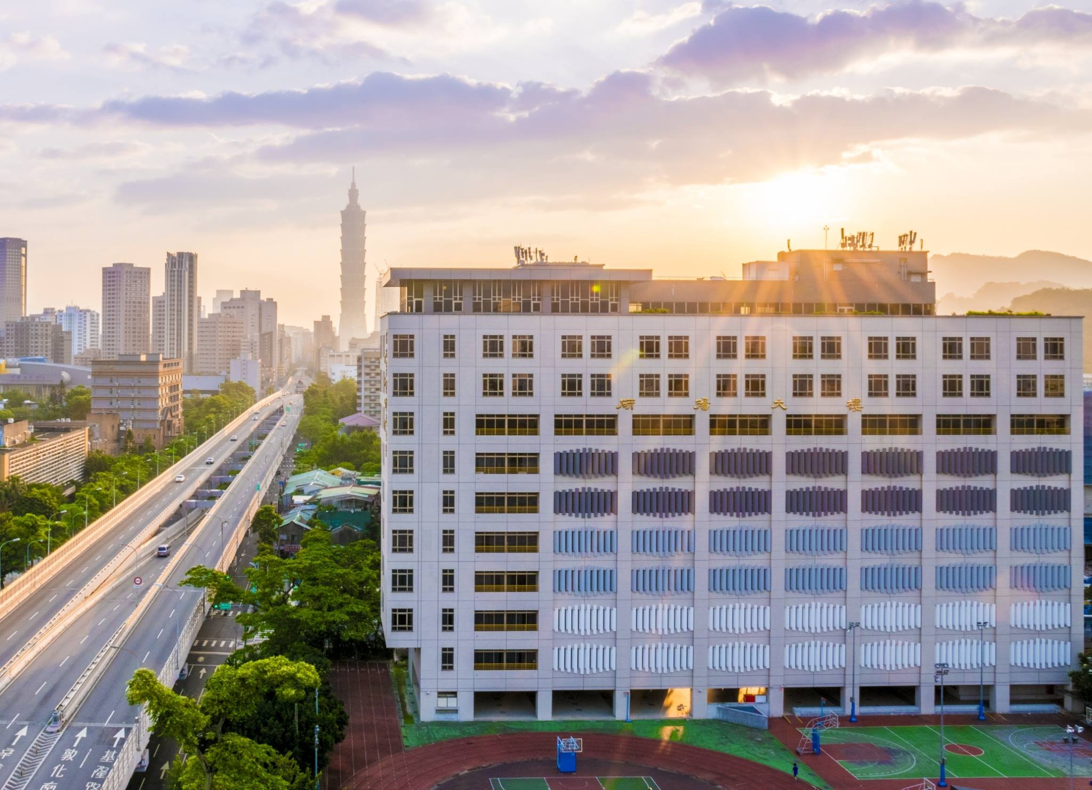
產學營運處
行政業務態樣
流程協助說明
Office of Industry-Academia Collaboration
Administrative Assistance Instructions

Slide 2
產學營運處
產學合作案件各類行政業務協助
產學合作案件各類行政業務協助
[結論]
業務類型
Assistance : 01
BUSINESS CATEGORY
[依據]
業務文件介紹
Assistance : 02
OFFICIAL DOCUMENT FORM
[說明]
各類業務會辦流程
Assistance : 03
PROCESSING PROCEDURE
[應用]
各類函稿範本(簽稿併陳)
Assistance : 04
DOCUMENT TEMPLATE
[討論]
Q & A(有助益的流程工具手冊)
Assistance : 05
USER MANUAL

Slide 3
Assistance : 01
BUSINESS CATEGORY
業務類型
依決行層級區分
一層決行
一層決行：須完成所有行政單位會辦後，再遞送主任祕書室[由校長決行]
簽約建案/投標案執行
[簽呈] ：
您需要行政單位協助的事項，
並以[主旨+說明]的方式呈現。
(主旨-精簡，說明-清晰)
[紙本]
[制式表格]
[校長決行]
[紙本]
具有合約性質之文件用印
(ex:合作備忘錄/同意書/意向書、保密協議、增補協議、切結書)
[專簽]
[校長決行]
[敬會]：
決行前各會辦單位意見的陳述。
依決行結果執行業務並陳述結果。
ex: 總務處出納組開立收據
[紙本]
減價驗收/撤案
[後會]：
[專簽]
[校長決行]
[紙本]
超過計畫期限之計畫異動
[專簽]
[校長決行]
[無須會辦]：
依決行結果執行行政作業的協助。
ex: 產學處企服中心製作函稿，
總務處文書組用印、製作並郵寄公文。
[紙本/線上]
結案
[制式表格]
[校長決行]
二層決行
二層決行：一級單位主管(產學長、研發長、各學院院長)決行
[紙本]
請款(收據作廢/重開)
[制式表格]
[產學長決行]
[展延、經費變更→產學長決行]
[紙本]
異動申請
[制式表格]
[只有人員異動→各教學單位院長決行]
[校級中心案件辦理人員異動→研發長決行]
[校級中心案件辦理展延、經費變更→產學長決行]
[紙本]
研究獎助生簽聘
[系統匯出]
[各教學單位院長決行] [校級中心案件 & 大學研究計畫由研發長決行]
[紙本]
投標文件用印申請
[制式表格]
[產學長決行]
[紙本/線上]
報告繳交
[制式表格]
[產學長決行]
[如需用印→校長決行]

Slide 4
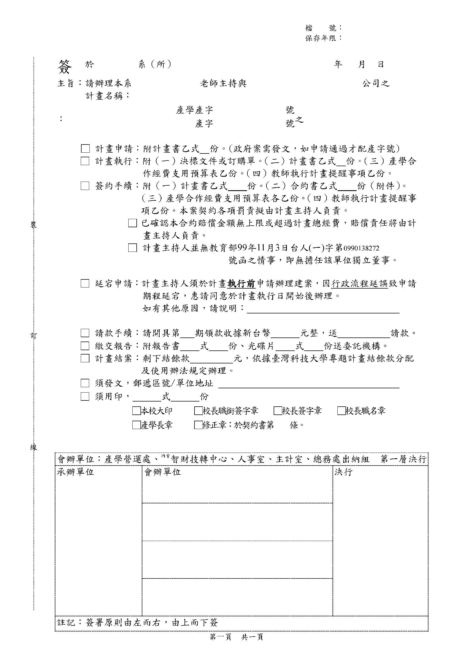
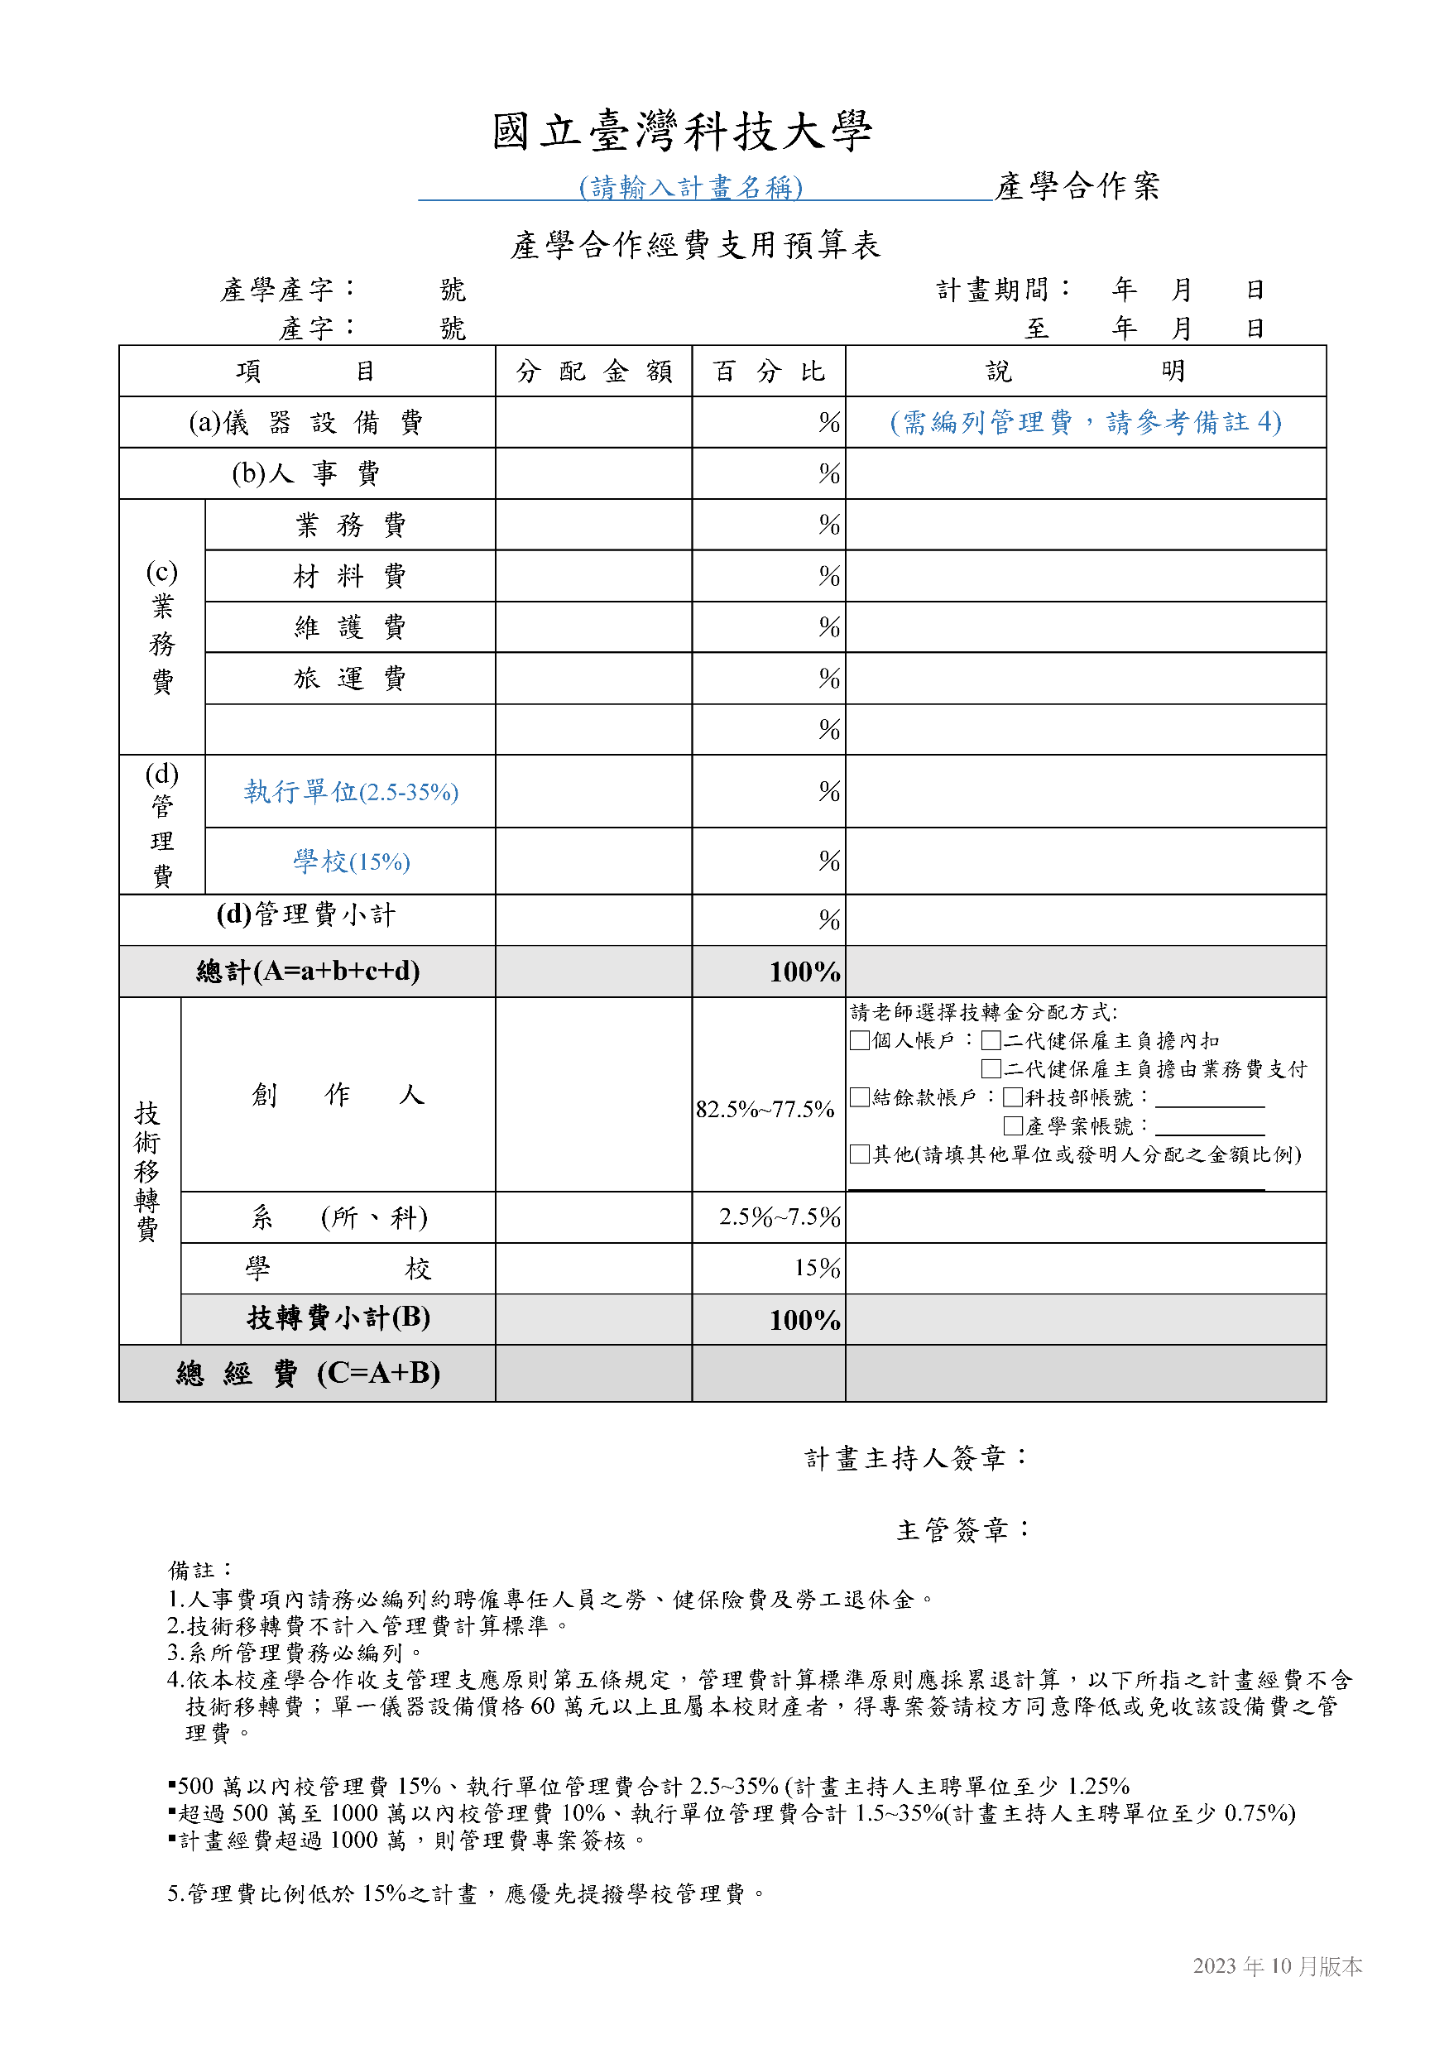
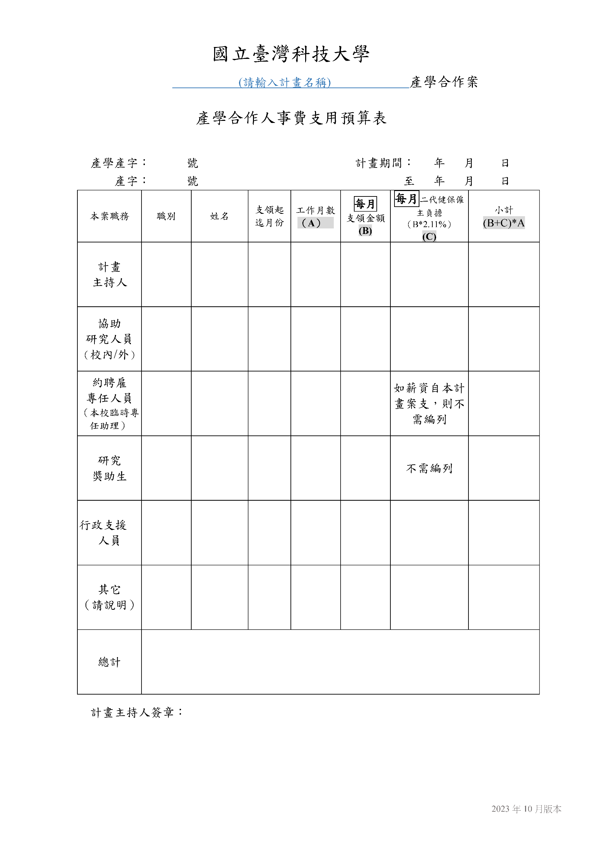
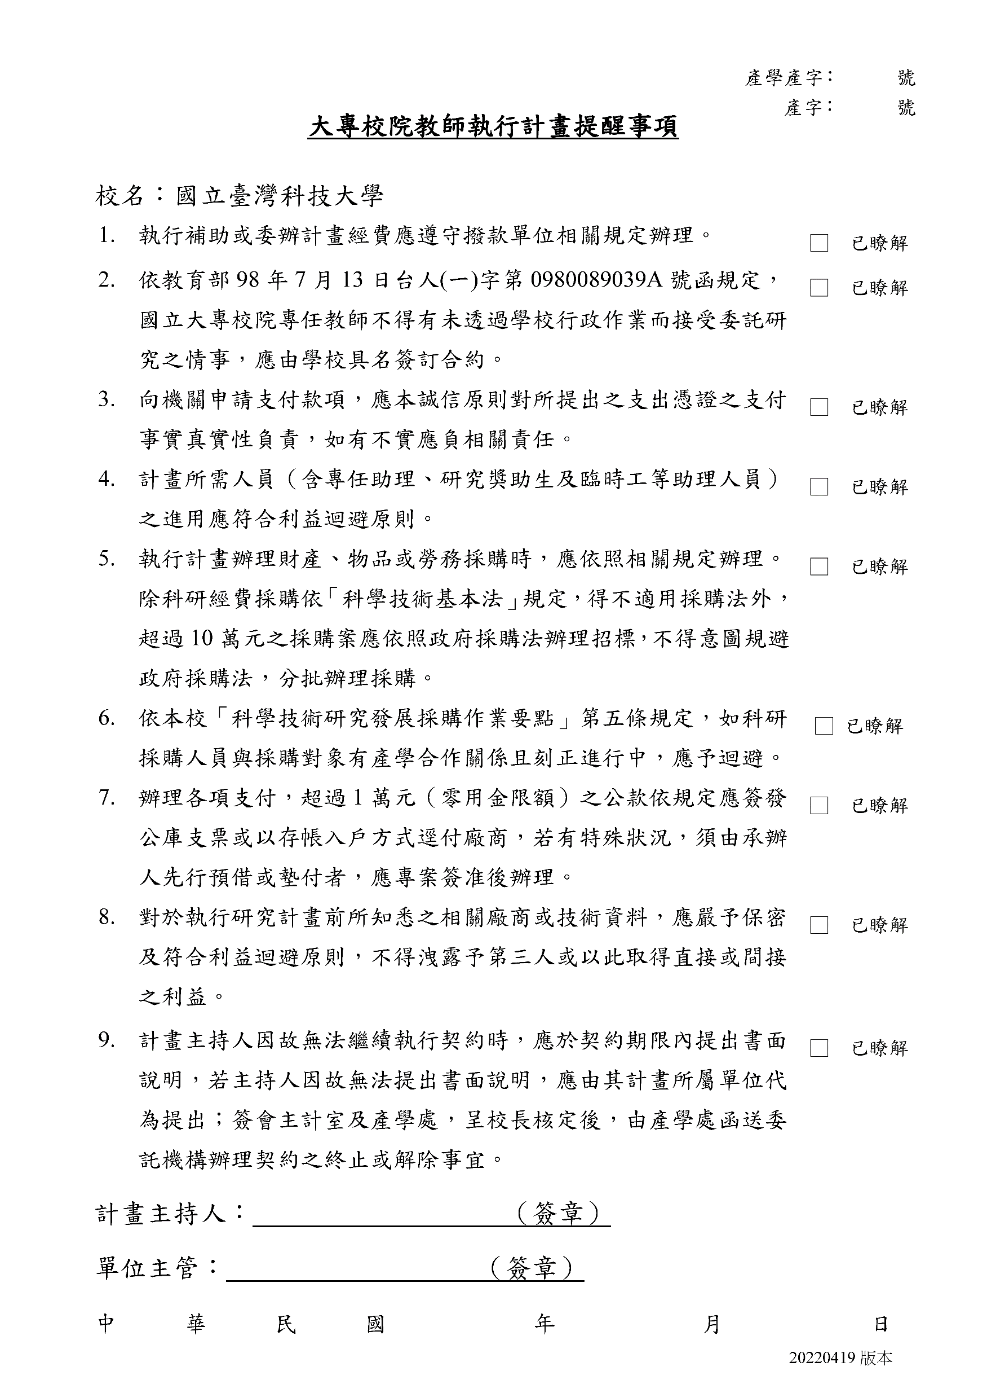
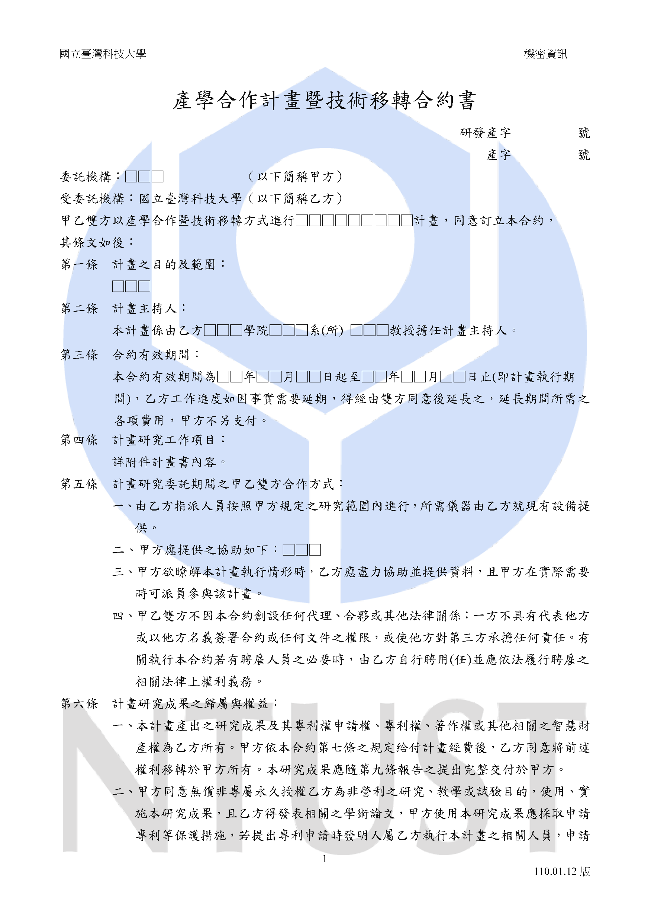
Assistance : 02
OFFICIAL DOCUMENT FORM
業務文件介紹
簽約/建案/開案
【務必以紙本創文範疇】：附件為實體 (包括成冊資料、支票、收據、原始憑證及需要簽名蓋章用印之文件等)。
教學單位簽+行政單位稿
教學單位
會辦單位
決行單位
後會單位
如簽呈有發文需求，請檢附下述文件遞送產學處製作函稿：
創簽陳核
單位主管簽核
決行回承辦
會畢回承辦
※ 核決簽自留存
※ 電子文自留存
【合約用印、發文】：
核准簽呈影本
隨文附件(合約)
產學處
人事室
主計室
會畢送決行
紙本遞送
如有發文需求
(合約因有正本留存，故免複印)
(核決簽呈影本+收據正本、收據影本)
【合約用印+請款發文】：
一層決行
(主任秘書)
產學處
創稿陳核
函稿決行後
送發文
核准簽呈影本
收據正本
收據影本
隨文附件 (合約)
電子文無須會辦
後會出納組
(開立收據)
電子文無須會辦
文書組
(發文、歸檔)
(合約因有正本留存，故免複印)
簽呈
經費預算
人事費預算
提醒事項
合約

Slide 5
Assistance : 02
OFFICIAL DOCUMENT FORM
業務文件介紹
校級中心簽約/建案/開案
【務必以紙本創文範疇】：附件為實體 (包括成冊資料、支票、收據、原始憑證及需要簽名蓋章用印之文件等)。
校級中心簽+行政單位稿
教學單位
會辦單位
決行單位
後會單位
如簽呈有發文需求，請檢附下述文件遞送產學處製作函稿：
創簽陳核
中心主任簽核
主聘系所主管
決行回承辦
會畢回承辦
※ 核決簽自留存
※ 電子文自留存
【合約用印、發文】：
核准簽呈影本
隨文附件(合約)
產學處
人事室
主計室
會畢送決行
紙本遞送
如有發文需求
(合約因有正本留存，故免複印)
(核決簽呈影本+收據正本、收據影本)
【合約用印+請款發文】：
一層決行
(主任秘書)
產學處
創稿陳核
函稿決行後
送發文
核准簽呈影本
收據正本
收據影本
隨文附件 (合約)
電子文無須會辦
後會出納組
(開立收據)
電子文無須會辦
文書組
(發文、歸檔)
(合約因有正本留存，故免複印)
簽呈
經費預算
人事費預算
提醒事項
合約

Slide 6
Assistance : 02
OFFICIAL DOCUMENT FORM
業務文件介紹
簽約/建案/開案
簽呈
※產字號由產學處承辦人創建後填寫。
※賠償責任與獨立董事聲明欄位請務必填選。
※如需請款，須註明請款期別；如僅需一次請領，請自行修改為[全期款]
※如需發文，請填寫郵寄地址與收件人姓名
乙
※惠請註明合約份數與用印別，一般為本校大印與校長職銜簽字章(或產學長章)。

Slide 7
Assistance : 02
OFFICIAL DOCUMENT FORM
業務文件介紹
簽約/建案/開案
簽呈
※產字號由產學處承辦人創建後填寫。
※投標案件決標後，辦理校內建案流程時填選。
※賠償責任與獨立董事聲明欄位請務必填選。
※如需請款，須註明請款期別；如僅需一次請領，請自行修改為[全期款]
※如需發文，請填寫郵寄地址與收件人姓名

Slide 8
Assistance : 02
OFFICIAL DOCUMENT FORM
業務文件介紹
簽約/建案/開案
簽呈
※申請通過後，請再次上簽辦理校內建案流程。
※計畫尚在申請過程時選填，等同「用印申請」功能 。
※如需發文，請填寫郵寄地址與收件人姓名

Slide 9
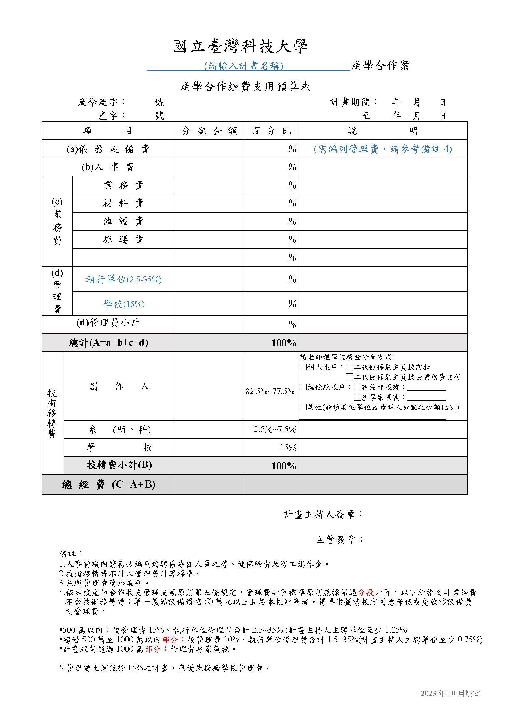
Assistance : 02
OFFICIAL DOCUMENT FORM
業務文件介紹
簽約/建案/開案
經費預算
二代健保採「四捨五入」按月計算(在校生、該計畫支應勞健保之專任助理免收取) ，計算方式如下：
每月支領金額+每月二代健保=每月核銷金額
每月核銷金額*工作月數=小計
產學案建案基礎金額，須達政府最新公告「最低工資兩倍」。
需符合校管理費15%計畫總額，執行單位至少2.5%計畫總額。
如有特殊規定者使校管理費不足15% ，需檢附相關文件敘明。
如有編列[技術移轉費]，流程上僅設定產學處即可(將採內會方式-遞送[智財技轉中心]會辦)
★★★敬請留意★★★
無編列人事費用時，仍須提供人事費支用預算表，並標註金額為「0」，以利建檔資料完整。

Slide 10
Assistance : 02
OFFICIAL DOCUMENT FORM
業務文件介紹
簽約/建案/開案
經費預算
【補充說明】
本校產學合作管理費計算原則採累退分段計算，說明如下：
500萬以內：校管理費15%、執行單位管理費合計2.5~35% (計畫主持人主聘單位至少1.25%)
超過500萬至1,000萬以內部分：校管理費10%、執行單位管理費合計1.5~35%(計畫主持人主聘單位至少0.75%)
計畫經費超過1,000萬部分： 管理費專案簽核。
※ 假設現有計畫經費總額，高達1,000萬元，
校管理費、執行單位管理費依金額級距採取兩部分計算：
第一級距：
500萬x 15%=75萬
← 校管理費
500萬x2.5%=12萬5
← 執行單位管理費
第二級距：
501萬~1,000萬x 10%=50萬
← 校管理費
501萬~1,000萬x1.5%= 7萬5
← 執行單位管理費
兩部分加總：
75萬 + 50萬=125萬
← 校管理費，收取總額。
12萬5 + 7萬5=20萬
← 執行單位管理費，收取總額。

Slide 11
Assistance : 02
OFFICIAL DOCUMENT FORM
業務文件介紹
簽約/建案/開案
合約
【合約簽署代表層級對應說明】
校 長 VS. 公司負責人 (如：董事長)，兩造雙方皆使用[代表人]
產學長 VS. 公司負責人 (如：董事長)，產學長用[簽約代表人]，合作方用[代表人]
產學長 VS. 公司高層管理人(如：總經理)，兩造雙方皆使用[簽約代表人]
校 長 VS. 公司高層管理人(如：總經理)，校長用[代表人]，合作方用[授權簽署人]
另請於[簽呈]上加註[依oooo股份有限公司要求，合約書需為本校代表人用印，懇請同意。]字樣，送校長決行。
【補充說明】
※ 一般企業產學案合約中，甲方代表人(負責人)是以經濟部-商工登記公示資料查詢服務網所顯示的資料為主。
※ 合約正、副本皆為具有法律效力文件，皆須用印。建議本校副本至少兩份(主持人&產學處)
※ 合約簽署人欄位，如有計畫主持人姓名請一併簽名或蓋章。
※ 制式合約條文具有保障學校與主持人的目的，如有調整或配合廠商版本，建請先由本校委任法律顧問審閱。
※ 可用作建案依據的文件型式：本校制式合約，訂購單(工研院)。

Slide 12
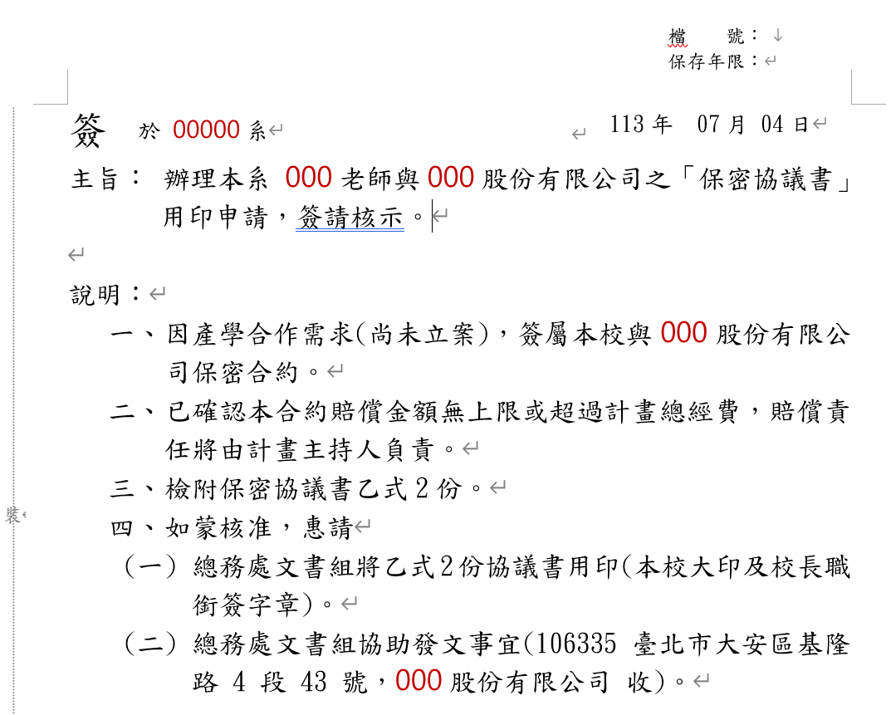
Assistance : 02
OFFICIAL DOCUMENT FORM
業務文件介紹
合約性質之文件用印
【務必以紙本創文範疇】：附件為實體 (包括成冊資料、支票、收據、原始憑證及需要簽名蓋章用印之文件等)。
教學單位簽+行政單位稿
教學單位
會辦單位
決行單位
後會單位
如簽呈有發文需求，請檢附下述文件遞送產學處製作函稿：
創簽陳核
單位主管簽核
決行回承辦
※ 核決簽自留存 ※ 電子文自留存
【合約性質文件用印、發文】：
核准簽呈影本
隨文附件(合約)
產學處
會畢送決行
如有發文需求
(核決簽呈影本+收據正本、收據影本)
(若無正本合約提供學校留存，則請複印合約影本，供文書組留存)
一層決行
(主任秘書)
產學處
創稿陳核
函稿決行後
送發文
電子文無須會辦
電子文無須會辦
文書組
(發文、歸檔)
簽呈

Slide 13
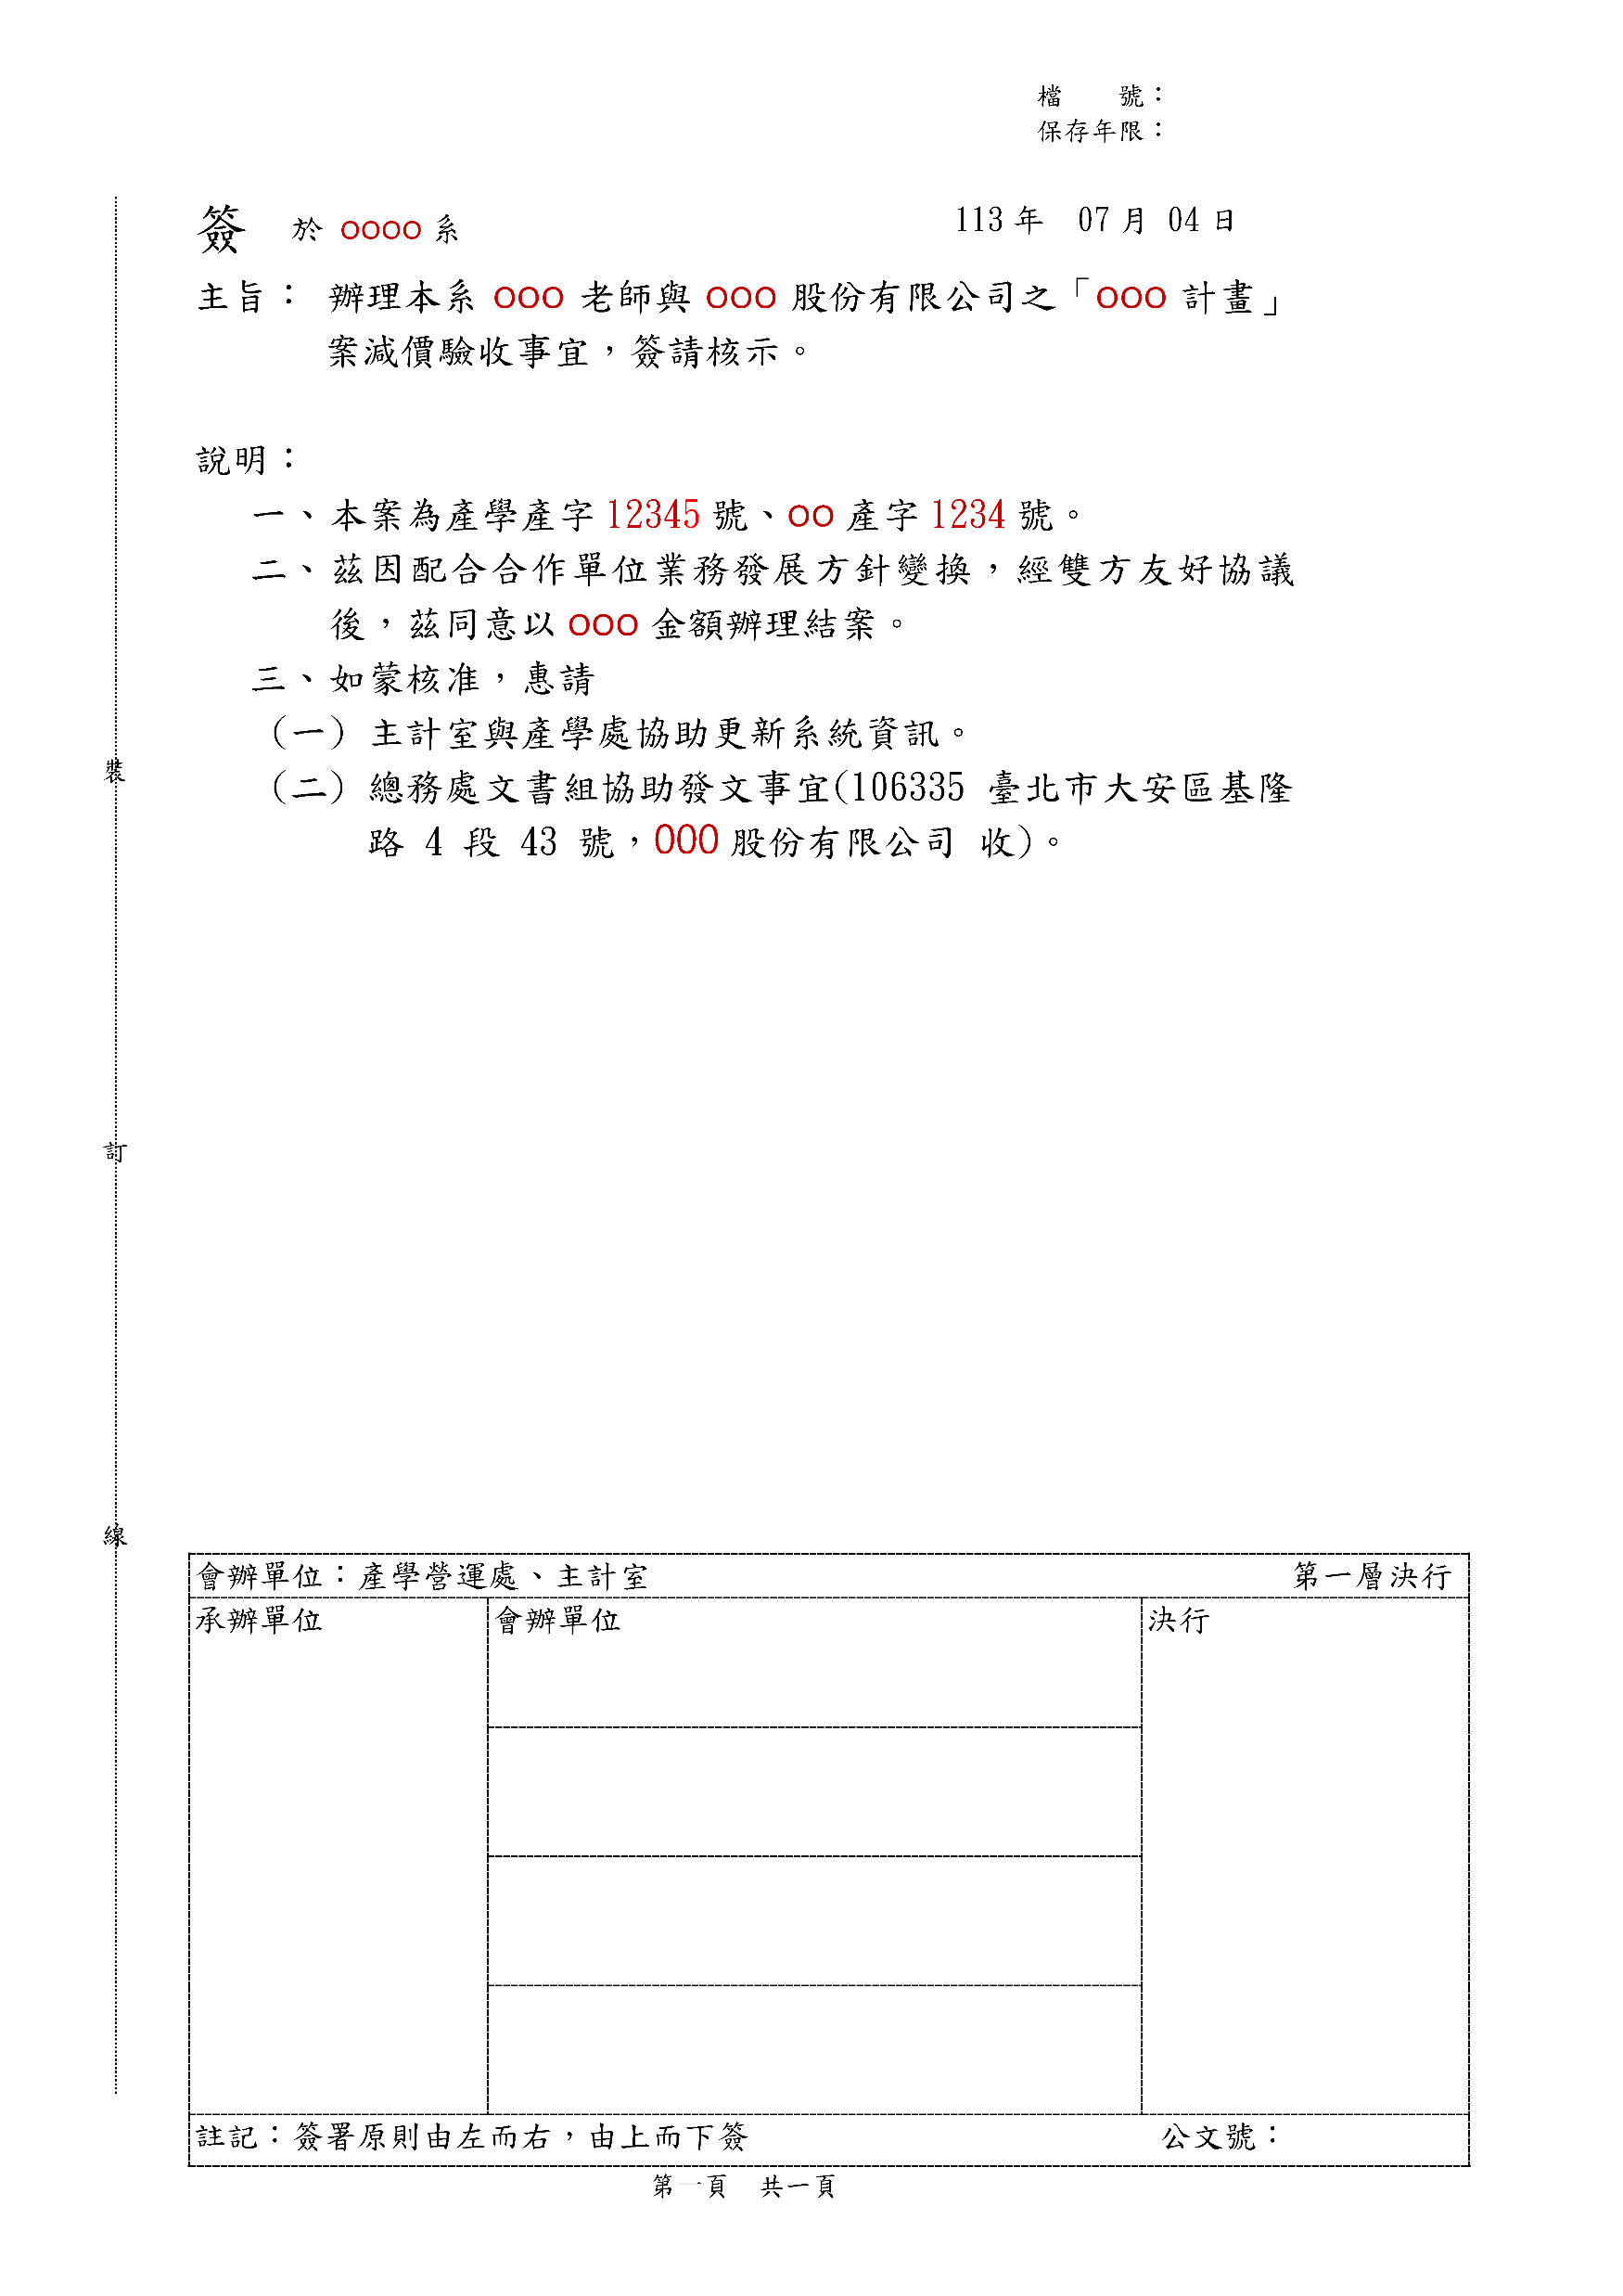
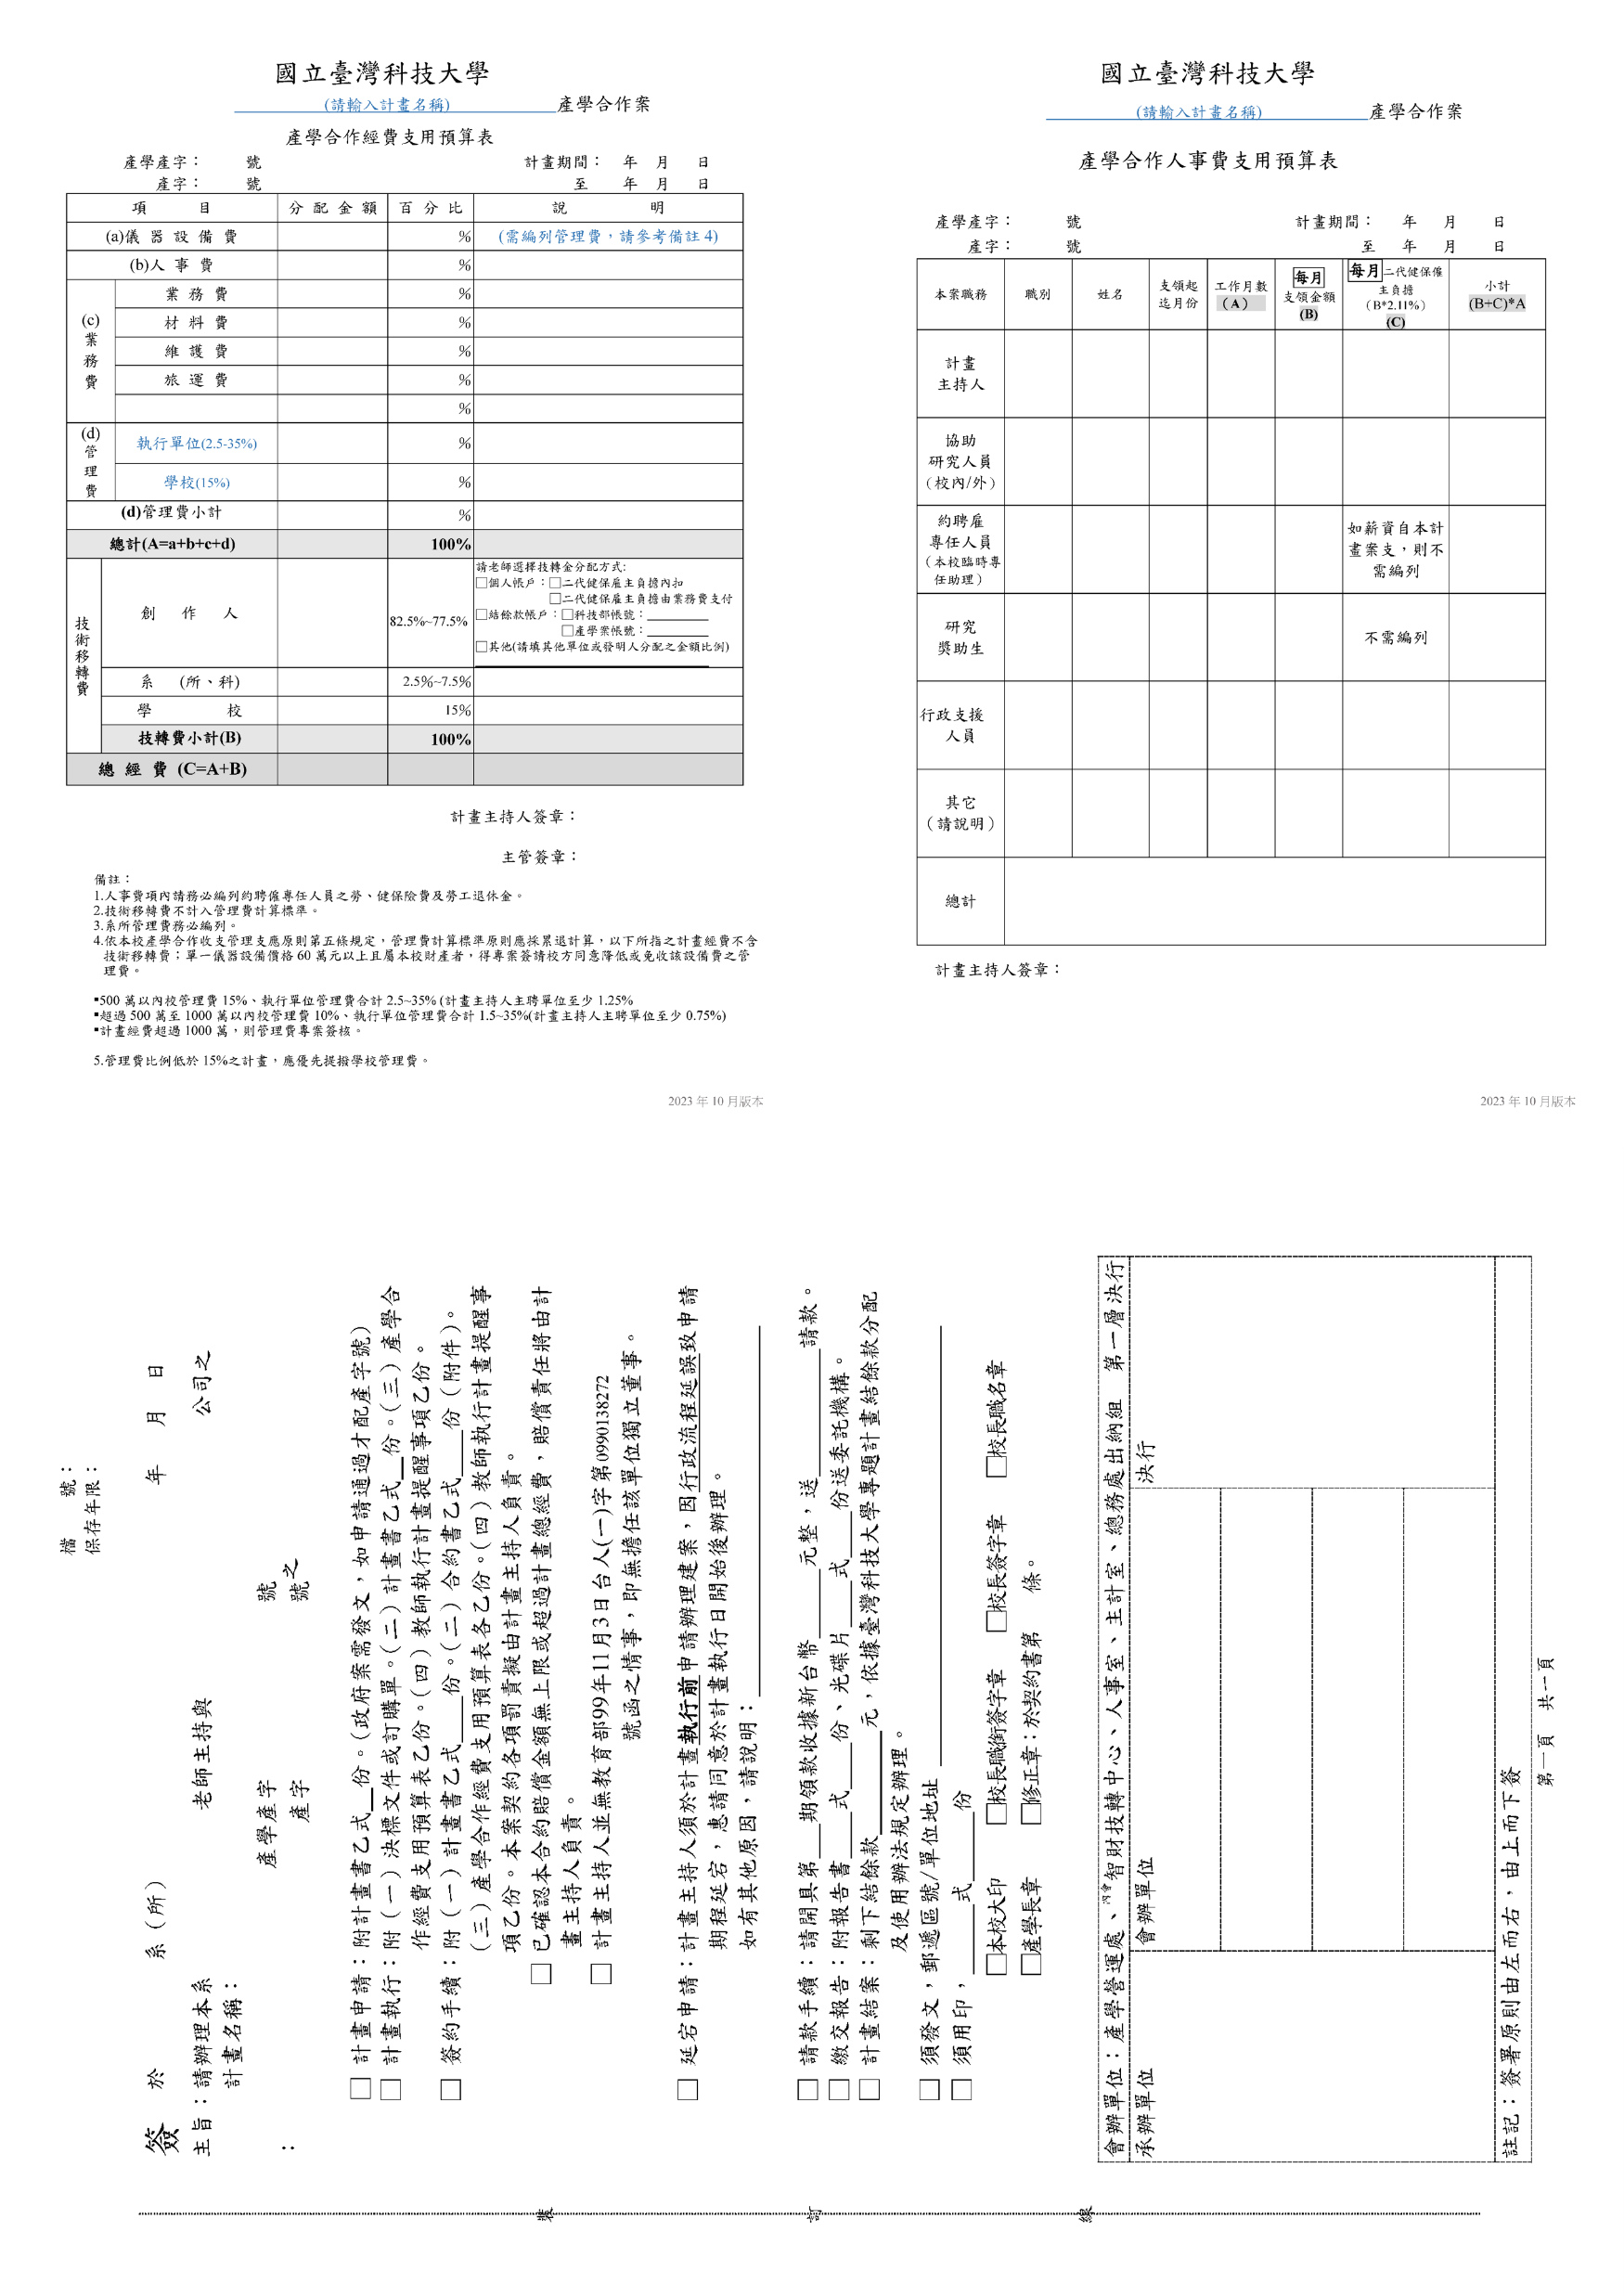
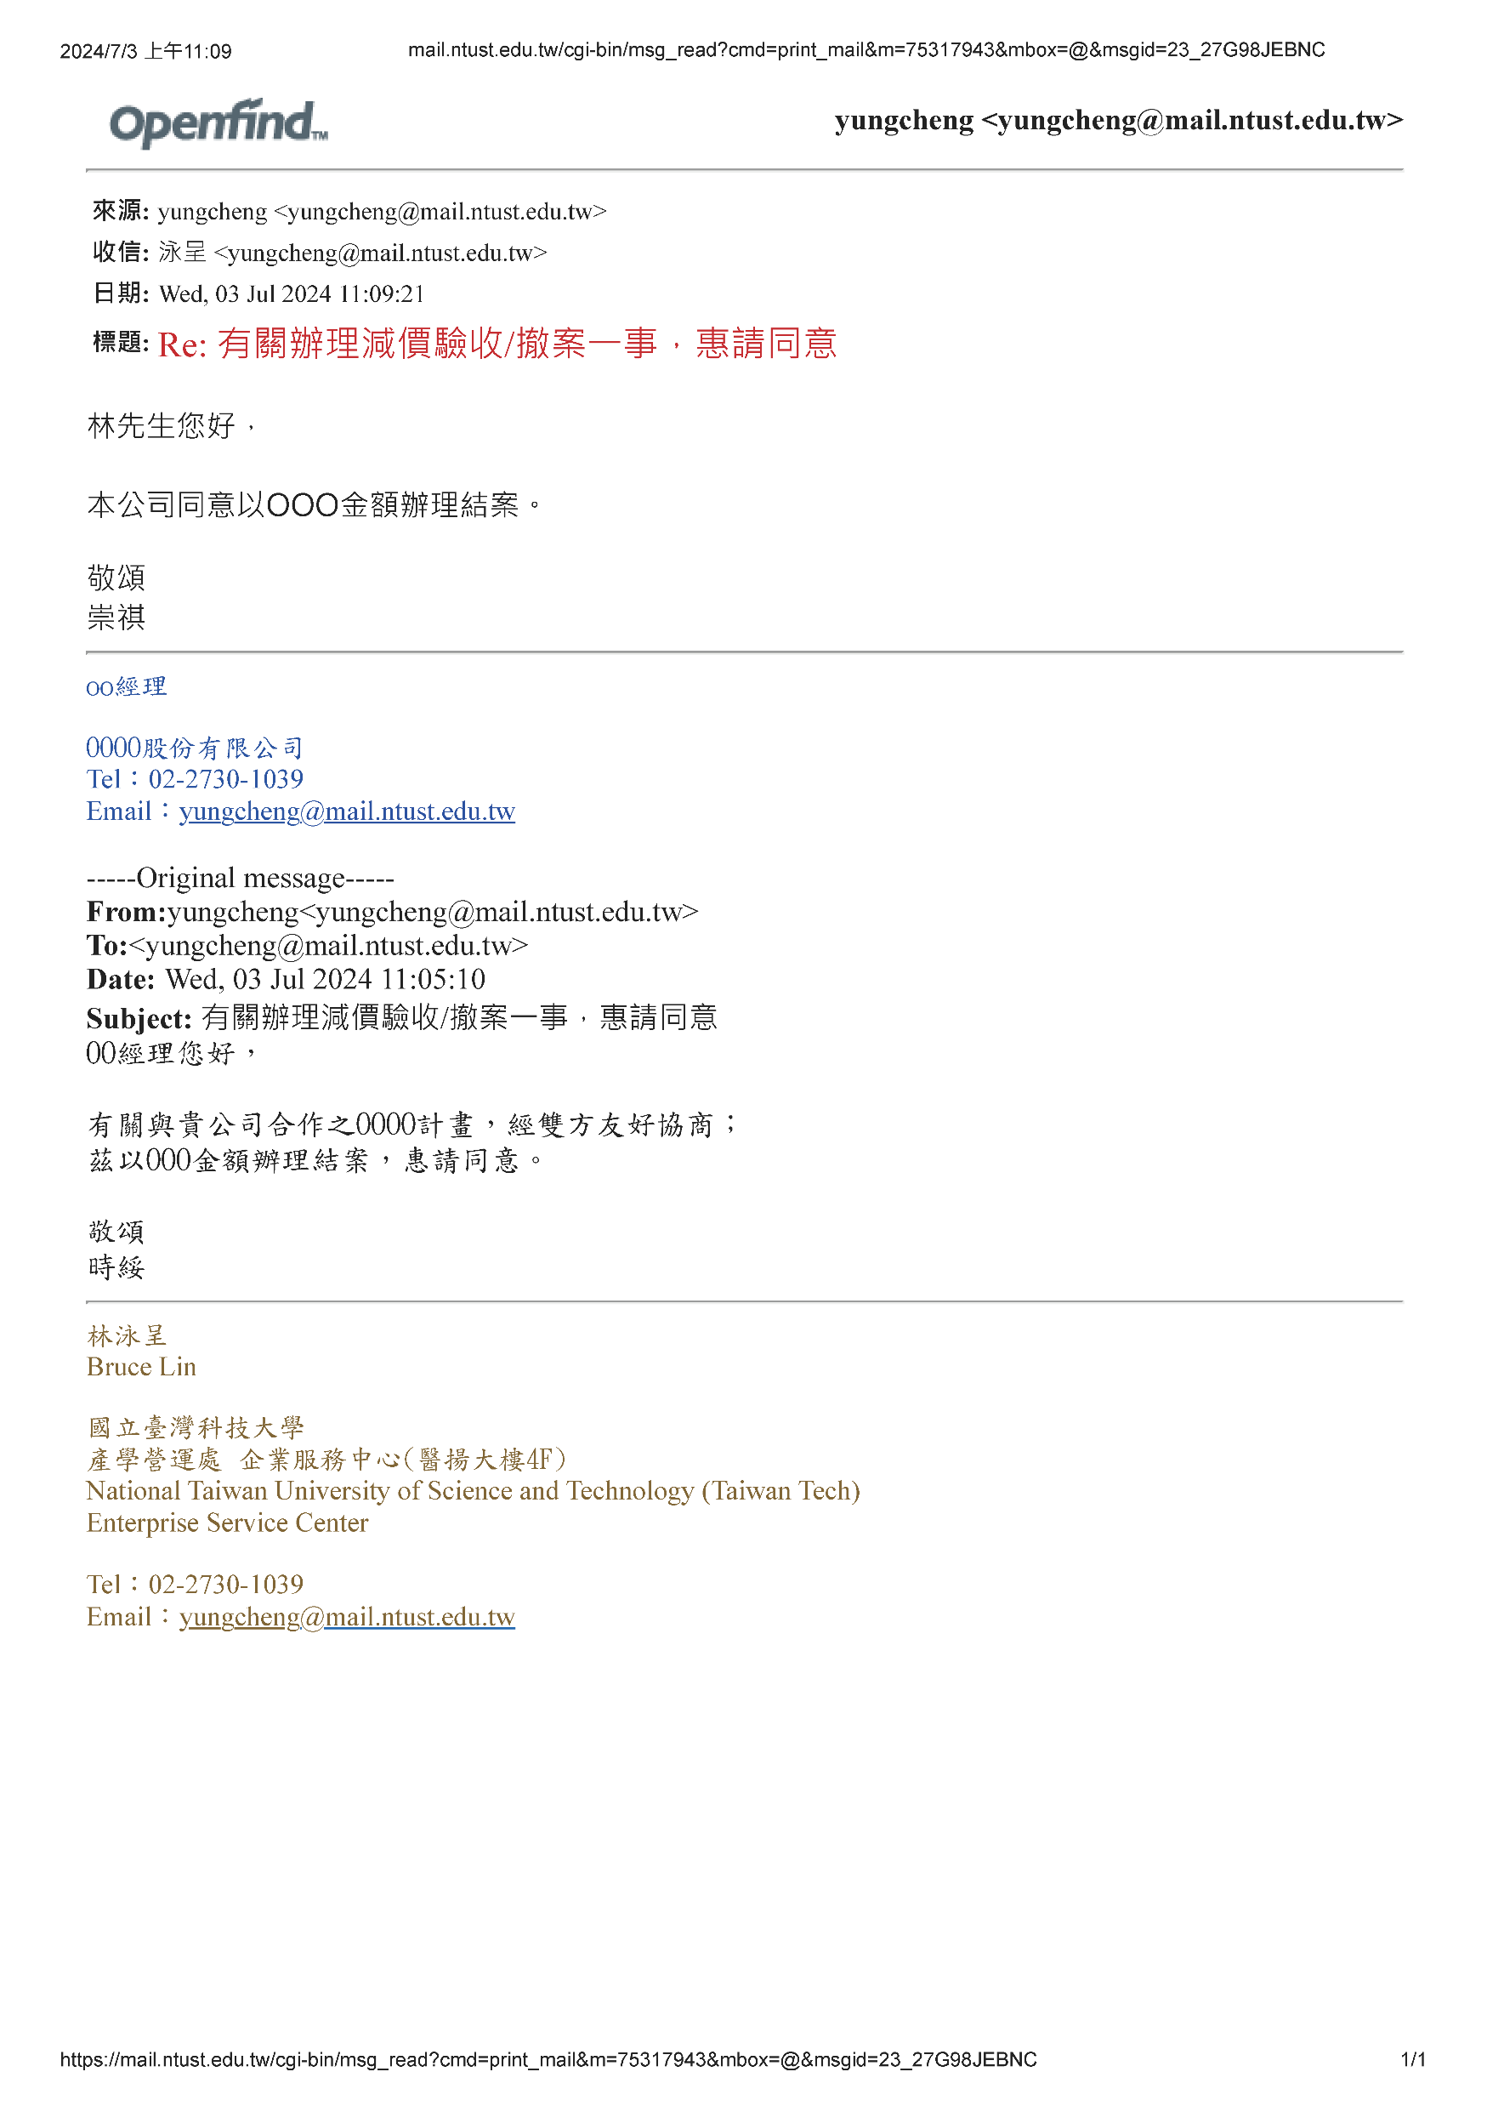
Assistance : 02
OFFICIAL DOCUMENT FORM
業務文件介紹
減價驗收/撤案
【務必以紙本創文範疇】：附件為實體 (包括成冊資料、支票、收據、原始憑證及需要簽名蓋章用印之文件等)。
教學單位簽+行政單位稿
教學單位
會辦單位
決行單位
後會單位
如簽呈有發文需求，請檢附下述文件遞送產學處製作函稿：
創簽陳核
單位主管簽核
決行回承辦
※ 核決簽自留存
※ 電子文自留存
【減價驗收/撤案發文】：
如有發文需求
核准簽呈影本
(核決簽呈影本)
產學處
主計室
會畢送決行
紙本遞送或
電子文傳閱
一層決行
(主任秘書)
產學處
創稿陳核
函稿決行後
送發文
電子文無須會辦
電子文無須會辦
文書組
(發文、歸檔)
簽呈
經費預算
人事費預算
原3in1表
廠商同意證明
辦理[延期]請檢附廠商同意證明。

Slide 14
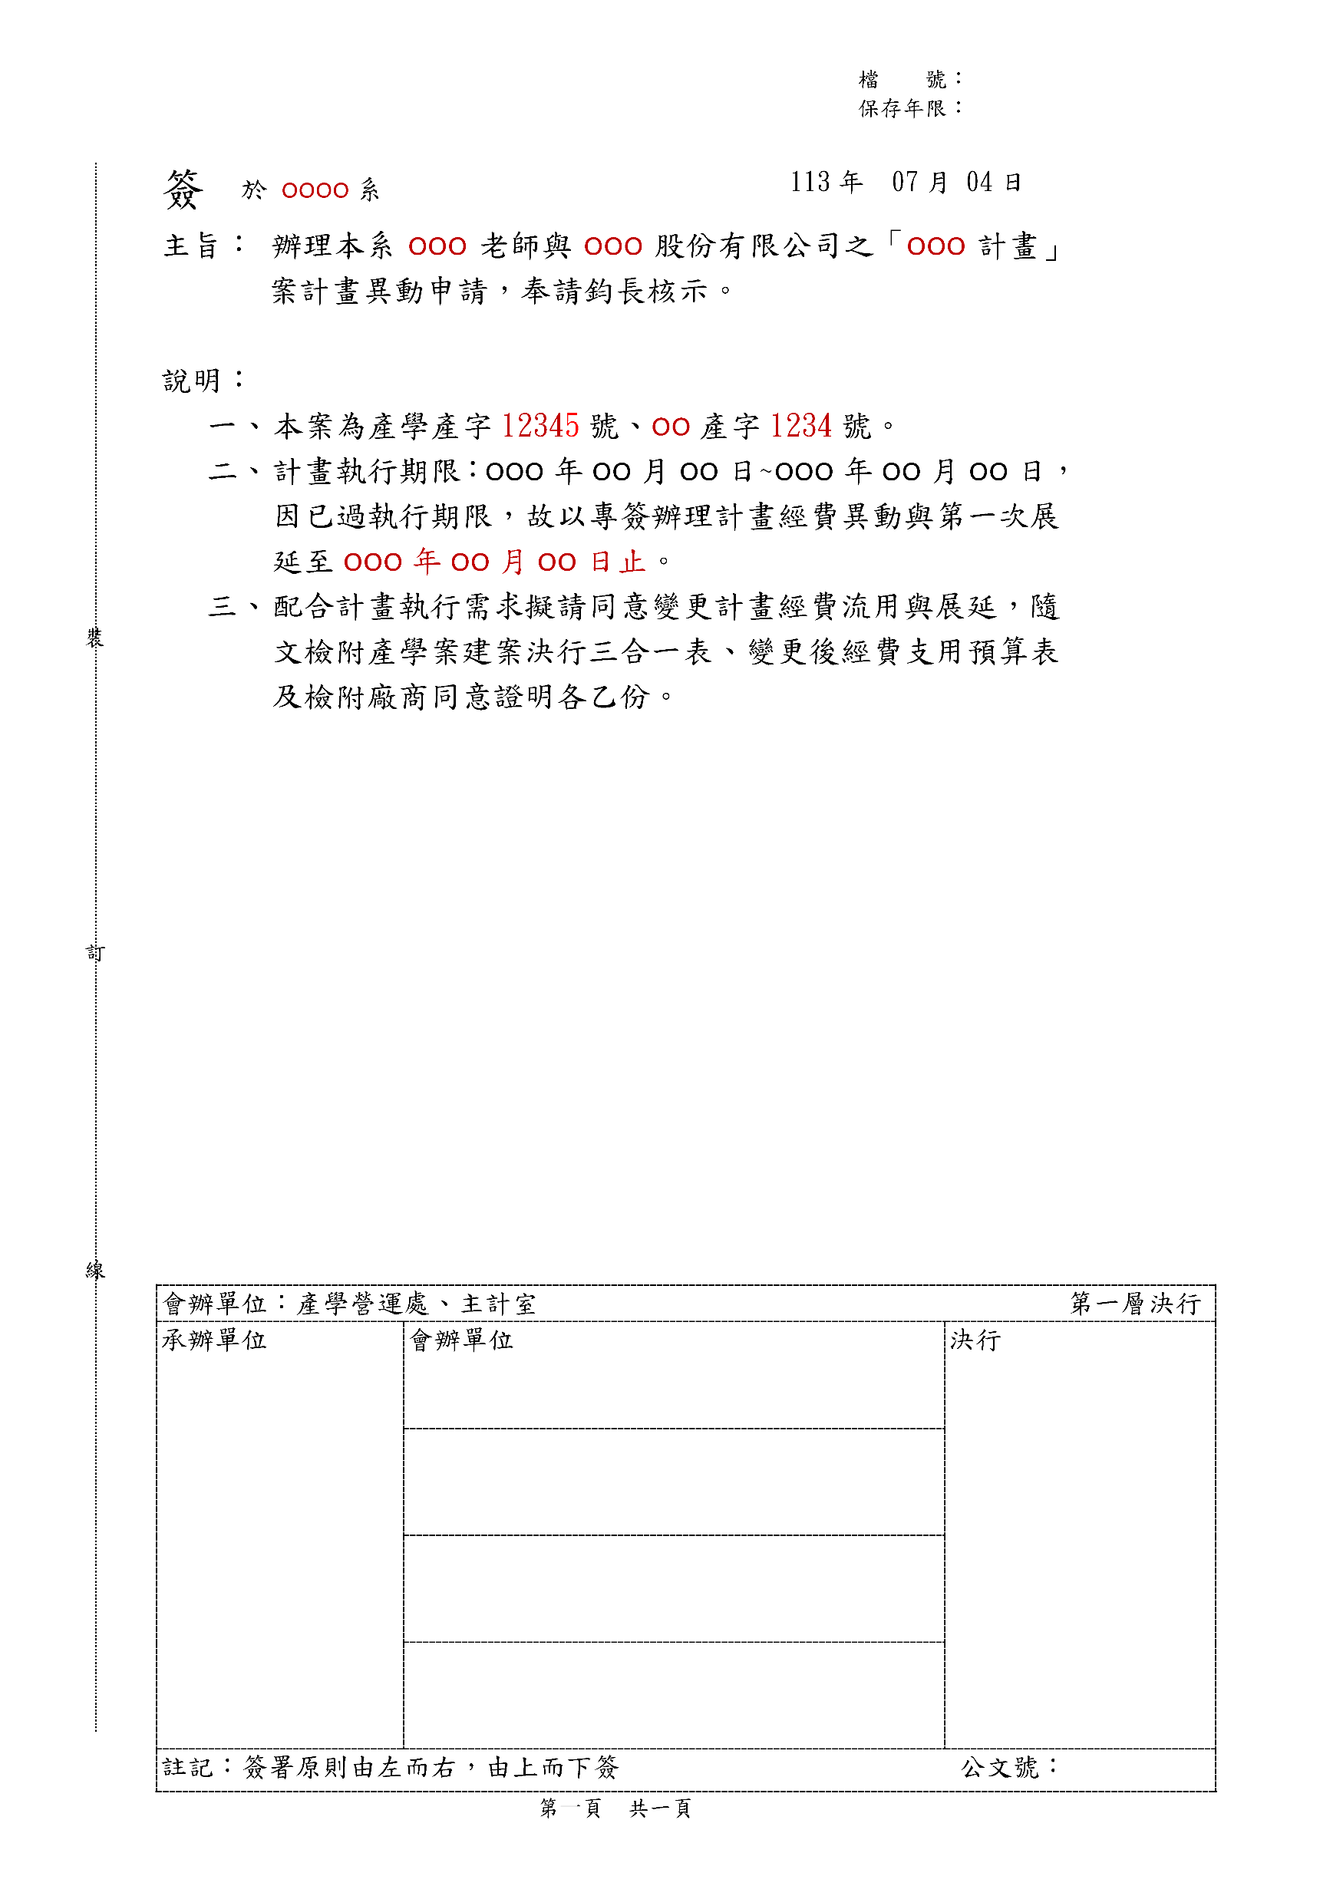
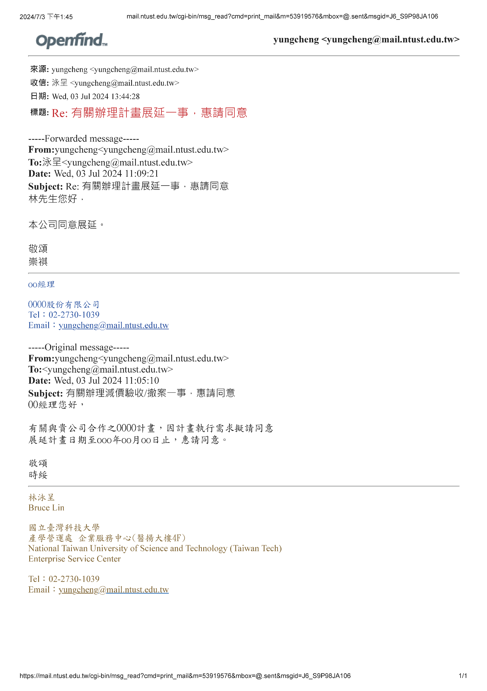
Assistance : 02
OFFICIAL DOCUMENT FORM
業務文件介紹
超過計畫期限之異動
【務必以紙本創文範疇】：附件為實體 (包括成冊資料、支票、收據、原始憑證及需要簽名蓋章用印之文件等)。
教學單位簽+行政單位稿
教學單位
會辦單位
決行單位
後會單位
不論是否簽呈有發文需求，請檢附下述文件遞送產學處留存：
創簽陳核
單位主管簽核
決行回承辦
※ 核決簽自留存
※ 電子文自留存
核准簽呈影本
最新經費預算影本
最新人事費預算影本
如有發文需求
(核決簽呈影本)
產學處
主計室
會畢送決行
紙本遞送或
電子文傳閱
一層決行
(主任秘書)
產學處
創稿陳核
函稿決行後
送發文
電子文無須會辦
電子文無須會辦
文書組
(發文、歸檔)
簽呈
經費預算
人事費預算
原3in1表
廠商同意證明
辦理[延期]請檢附廠商同意證明。

Slide 15
Assistance : 02
OFFICIAL DOCUMENT FORM
業務文件介紹
結案
【務必以紙本創文範疇】：附件為實體 (包括成冊資料、支票、收據、原始憑證及需要簽名蓋章用印之文件等)。
教學單位簽+行政單位稿
教學單位
會辦單位
決行單位
後會單位
不論是否簽呈有發文需求，請檢附下述文件遞送產學處留存：
創簽陳核
單位主管簽核
決行回承辦
※ 核決簽自留存
※ 電子文自留存
核准簽呈影本
如有發文需求
(核決簽呈影本)
(採用線上公文請選擇[傳閱]功能，提供產學處留存。)
產學處
主計室
會畢送決行
紙本遞送或
電子文傳閱
一層決行
(主任秘書)
產學處
創稿陳核
函稿決行後
送發文
電子文無須會辦
電子文無須會辦
文書組
(發文、歸檔)
簽呈
※惠請詳實填入計畫餘額。
0

Slide 16
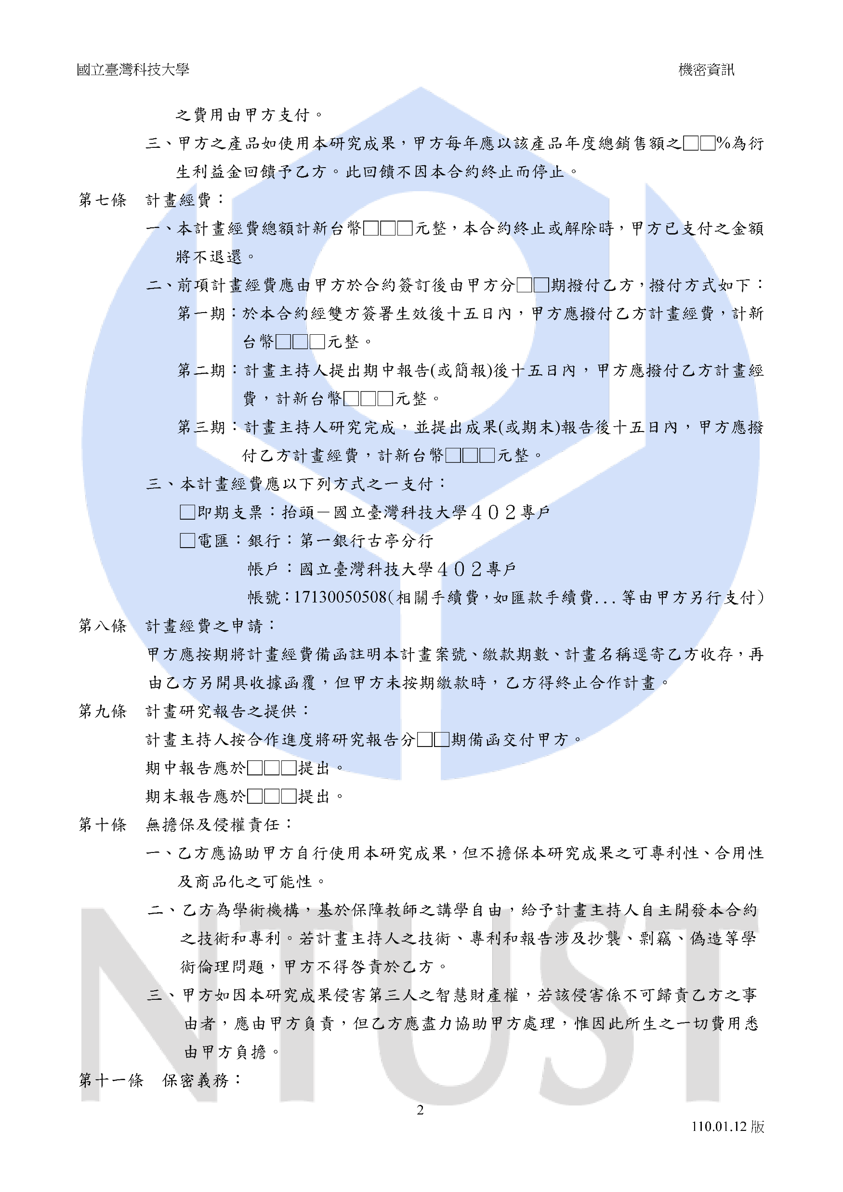
Assistance : 02
OFFICIAL DOCUMENT FORM
業務文件介紹
請款
【務必以紙本創文範疇】：附件為實體 (包括成冊資料、支票、收據、原始憑證及需要簽名蓋章用印之文件等)。
教學單位簽+行政單位稿
教學單位
會辦單位
決行單位
後會單位
不論是否簽呈有發文需求，請檢附下述文件遞送產學處留存：
創簽陳核
單位主管簽核
決行回承辦
會畢回承辦
※ 核決簽自留存
※ 電子文自留存
核准簽呈影本
收據正本
收據影本
主計室
產學處
紙本遞送
如有發文需求
(核決簽呈影本+收據正本、收據影本)
二層決行 (產學長決行)
產學處
創稿陳核
函稿決行後
送發文
公文系統中，請將產學處設為[審核]單位
電子文無須會辦
後會出納組
(開立收據)
電子文無須會辦
文書組
(發文、歸檔)
簽呈
經費撥付條文
【補充說明】
※ 若經費撥付採百分比計價，亦請於條文空白處寫上簡易計算公式。
※ 若無發文需求，公文正本及收據請自留存。
※ 若有發文需求，請於取得收據後，備妥1.核准簽呈影本 2.收據 3.收據影本遞送產學處製作函稿。
※ 簽呈上須註明請款期別；如僅需一次請領，請自行修改為[全期款] 。
※ 發文請填寫郵遞區號、郵寄地址，如正本單位與簽約單位不同請註記。
※ 若產學長為主持人，需一層決行

Slide 17
Assistance : 02
OFFICIAL DOCUMENT FORM
業務文件介紹
校級中心請款
【務必以紙本創文範疇】：附件為實體 (包括成冊資料、支票、收據、原始憑證及需要簽名蓋章用印之文件等)。
校級中心簽+行政單位稿
教學單位
會辦單位
決行單位
後會單位
不論是否簽呈有發文需求，請檢附下述文件遞送產學處留存：
創簽陳核
中心主任簽核
決行回承辦
會畢回承辦
※ 核決簽自留存
※ 電子文自留存
核准簽呈影本
收據正本
收據影本
主計室
產學處
紙本遞送
如有發文需求
(核決簽呈影本+收據正本、收據影本)
二層決行 (產學長決行)
產學處
創稿陳核
函稿決行後
送發文
公文系統中，請將產學處設為[審核]單位
電子文無須會辦
後會出納組
(開立收據)
電子文無須會辦
文書組
(發文、歸檔)
簽呈
經費撥付條文
【補充說明】
※ 若經費撥付採百分比計價，亦請於條文空白處寫上簡易計算公式。
※ 若無發文需求，公文正本及收據請自留存。
※ 若有發文需求，請於取得收據後，備妥1.核准簽呈影本 2.收據 3.收據影本遞送產學處製作函稿。
※ 簽呈上須註明請款期別；如僅需一次請領，請自行修改為[全期款] 。
※ 發文請填寫郵遞區號、郵寄地址，如正本單位與簽約單位不同請註記。
※ 若產學長為主持人，需一層決行

Slide 18
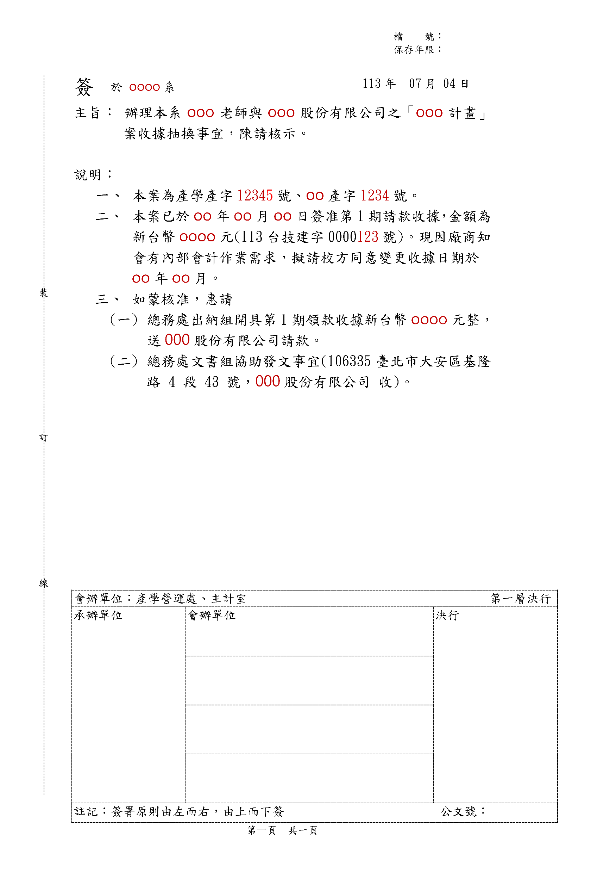
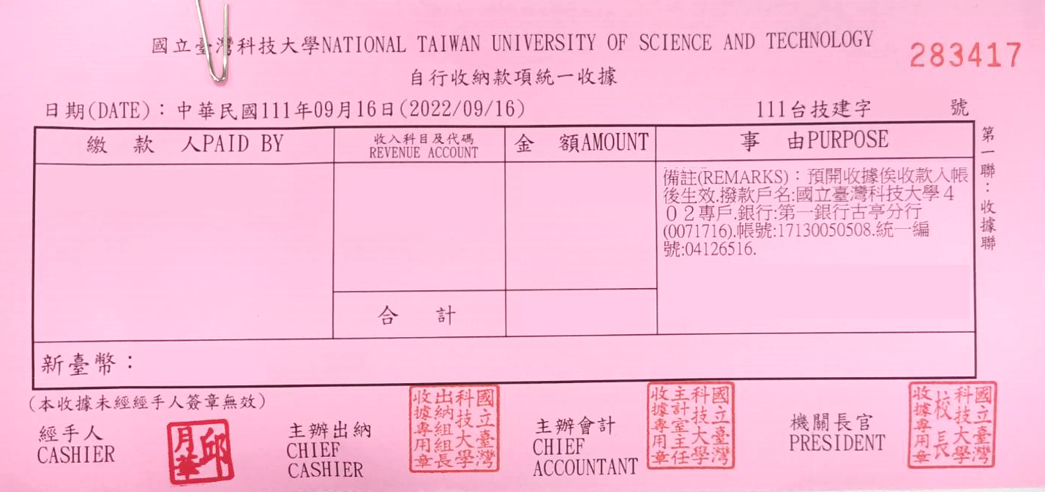
Assistance : 02
OFFICIAL DOCUMENT FORM
業務文件介紹
收據作廢/重開
【務必以紙本創文範疇】：附件為實體 (包括成冊資料、支票、收據、原始憑證及需要簽名蓋章用印之文件等)。
教學單位簽+行政單位稿
教學單位
會辦單位
決行單位
後會單位
不論是否簽呈有發文需求，請檢附下述文件遞送產學處留存：
創簽陳核
單位主管簽核
決行回承辦
會畢回承辦
※ 核決簽自留存
※ 電子文自留存
核准簽呈影本
收據正本
收據影本
主計室
產學處
紙本遞送
如有發文需求
(核決簽呈影本+收據正本、收據影本)
二層決行 (產學長決行)
產學處
創稿陳核
函稿決行後
送發文
電子文無須會辦
後會出納組
(作廢/開立收據)
電子文無須會辦
文書組
(發文、歸檔)
簽呈
待作廢收據
【補充說明】
※ 若無發文需求，公文正本及收據請自留存。
※ 若有發文需求，請於取得收據後，備妥1.核准簽呈影本 2.新收據 3.新收據影本遞送產學處製作函稿。
※ 發文請填寫郵遞區號、郵寄地址，如正本單位與簽約單位不同請註記。

Slide 19
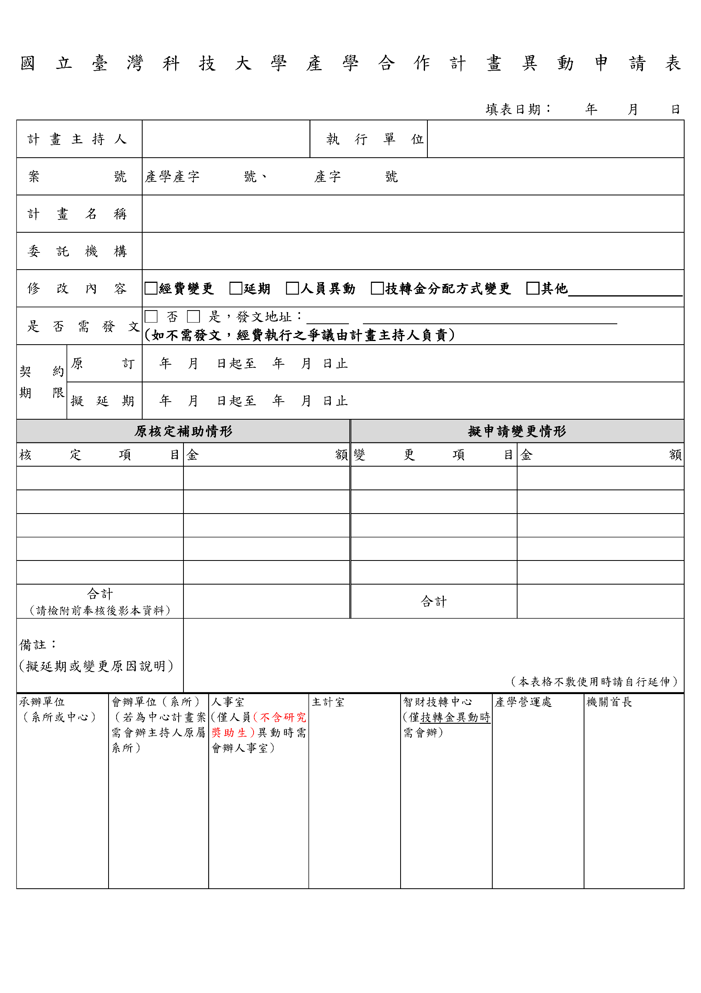
Assistance : 02
OFFICIAL DOCUMENT FORM
業務文件介紹
異動申請
【務必以紙本創文範疇】：附件為實體 (包括成冊資料、支票、收據、原始憑證及需要簽名蓋章用印之文件等)。
系所[經費變更]/[延期]
教學單位
會辦單位
決行單位
系所[人員異動]
教學單位
會辦單位
決行單位
校級中心[經費變更] /[延期]
教學單位
會辦單位
決行單位
校級中心[人員異動]
教學單位
會辦單位
決行單位
承辦陳核
決行回承辦
承辦陳核
決行回承辦
承辦陳核
決行回承辦
承辦陳核
決行回承辦
單位主管簽核
單位主管簽核
單位主管簽核
單位主管簽核
主計室
辦理[延期]請檢附廠商同意證明。
人事室
主計室
人事室
主計室
主計室
產學處
產學處
奉核後影本請送產學處
產學處
產學處
奉核後影本請送產學處
二層決行 (產學長決行)
二層決行 (院長決行)
二層決行 (產學長決行)
二層決行 (研發長決行)
※ 產學長本人案件[經費變更]/[延期]→校長決行
申請表
經費預算
人事費預算
原3in1表
廠商同意證明
※
辦理[延期]請檢附廠商同意證明。

Slide 20
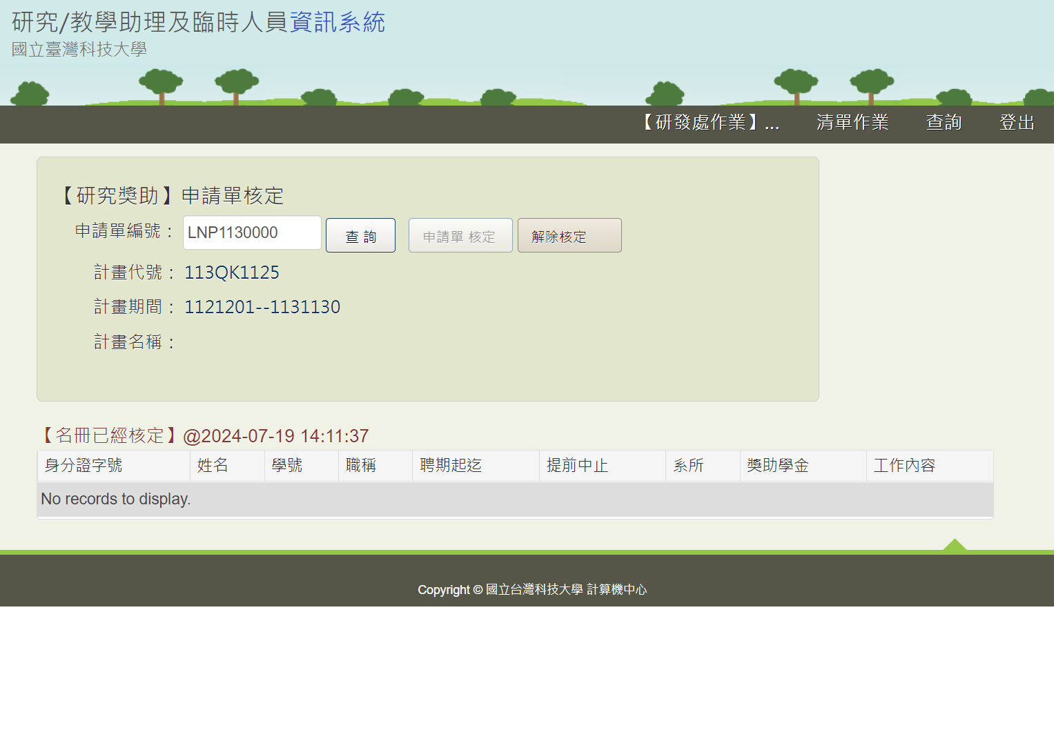
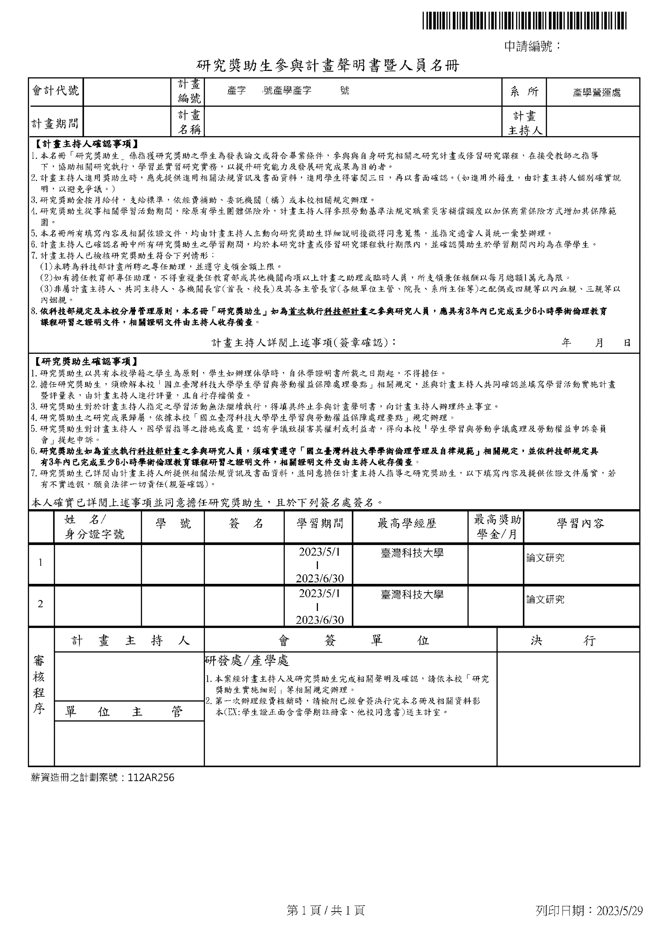
Assistance : 02
OFFICIAL DOCUMENT FORM
業務文件介紹
研究獎助生簽聘
【務必以紙本創文範疇】：附件為實體 (包括成冊資料、支票、收據、原始憑證及需要簽名蓋章用印之文件等)。
[一般產學案]
教學單位
會辦單位
決行單位
[校級中心產學案]
教學單位
會辦單位
決行單位
[大學研究計畫]
教學單位
會辦單位
決行單位
【補充說明】
承辦陳核
承辦陳核
承辦陳核
單位主管簽核
單位主管簽核
單位主管簽核
※ 企業服務中心協助產學案件[研究獎助生]簽聘核定/解鎖。
決行回承辦
決行回承辦
決行回承辦
※ 一般產學案，由院長決行
※ 校級中心產學案，由研發長決行。
※ 大學研究計畫，由研發長決行。
※ 若產學長為主持人，需一層決行
產學處
產學處
研發處
二層決行 (院長決行)
二層決行 (研發長決行)
二層決行 (研發長決行)
※ 若產學長為主持人→校長決行
簽聘表
學生證影本
原3in1表
獎助生(同學姓名)請預先編列於[人事費支用預算表]中，以利簽聘時核對。

Slide 21
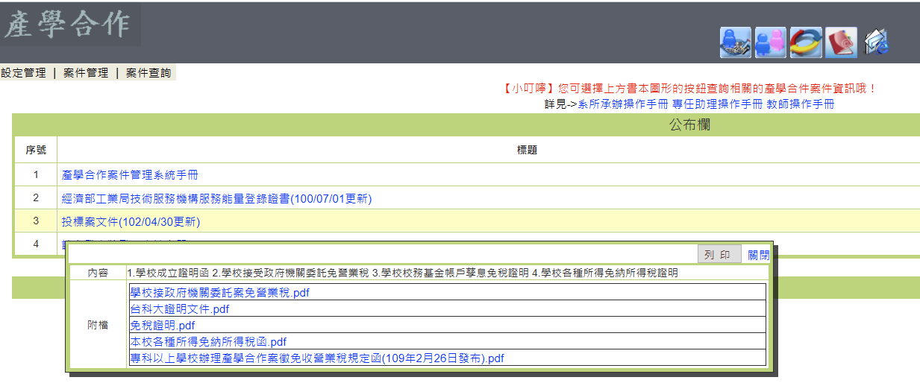
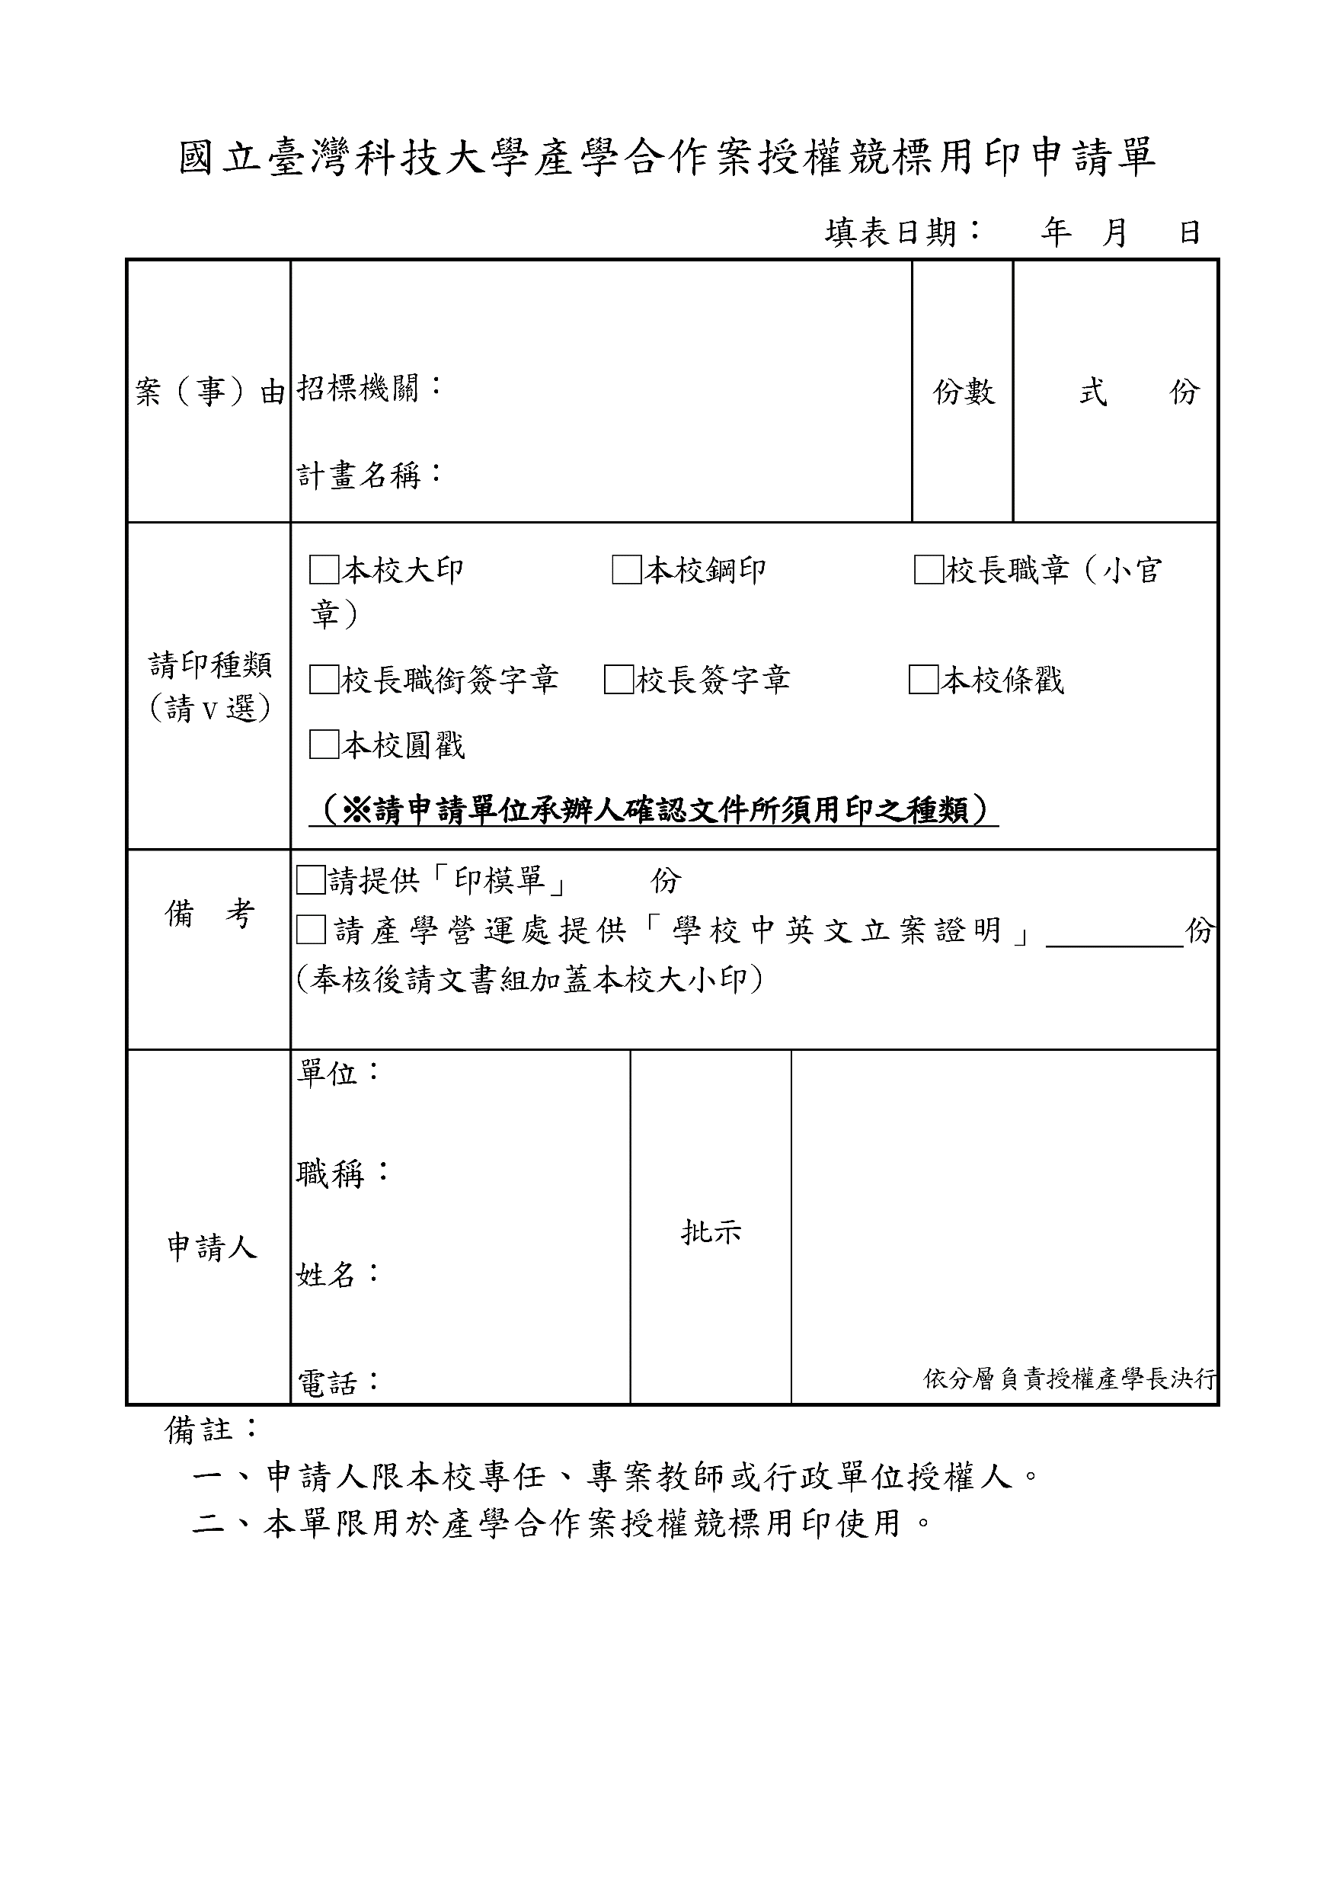
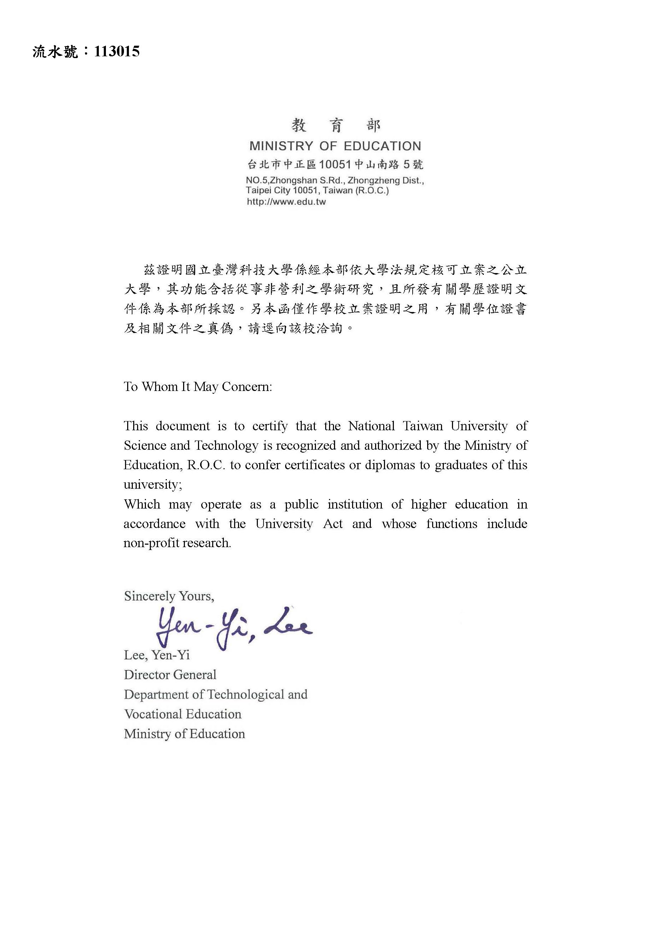
Assistance : 02
OFFICIAL DOCUMENT FORM
業務文件介紹
投標文件用印
【務必以紙本創文範疇】：附件為實體 (包括成冊資料、支票、收據、原始憑證及需要簽名蓋章用印之文件等)。
[投標文件用印]
教學單位
決行單位
後會單位
承辦人填申請表
產學處
※ 投標所需相關證明文件，可由產學合作系統網站上下載。
二層決行
(產學長決行)
用印後，送回承辦
文書組
(用印)
申請單
中英文立案證明
【補充說明】
※投標所需相關證明文件，可由產學合作系統網站下載。
1. 學校接政府機關委託案免營業稅
2. 台科大證明文件
3. 免稅證明
4. 本校各種所得免納所得稅函
5. 專科以上學校辦理產學合作案徵免收營業税規定函(109年2月26日發布)

Slide 22
Assistance : 02
OFFICIAL DOCUMENT FORM
業務文件介紹
報告繳交
【務必以紙本創文範疇】：附件為實體 (包括成冊資料、支票、收據、原始憑證及需要簽名蓋章用印之文件等)。
教學單位簽+行政單位稿
教學單位
會辦單位
決行單位
後會單位
如簽呈有發文需求，請檢附下述文件遞送產學處製作函稿：
創簽陳核
單位主管簽核
決行回承辦
※ 核決簽自留存 ※ 電子文自留存
簽呈
隨文附件(報告書)
隨文附件影本(報告書封面)
產學處
會畢送決行
(報告書影本僅提供封面或首頁，供文書組留存即可。)
二層決行 (產學長決行)
產學處
創稿陳核
函稿決行後
送發文
【決行後，產學處協助事項】：
印製核准簽呈影本
核准函稿
製作函稿
(核決簽呈影本+報告書正本、報告書封面影本)
文書組
(發文、歸檔)
電子文無須會辦
電子文無須會辦
(核准簽呈請承辦人自行留存。)
簽呈
隨文附件
【補充說明】
報告類請印封面或首頁即可
※ 若有發文需求，請於取得核准簽後，備妥 1.核准簽呈影本 2.報告書 3.報告書封面影本遞送產學處製作函稿。
※ 若報告有用印需求，請改為一層決行。並請於簽呈上加註：
「本報告係計畫主持人基於專業所出具，專業內容由主持人負責。」

Slide 23
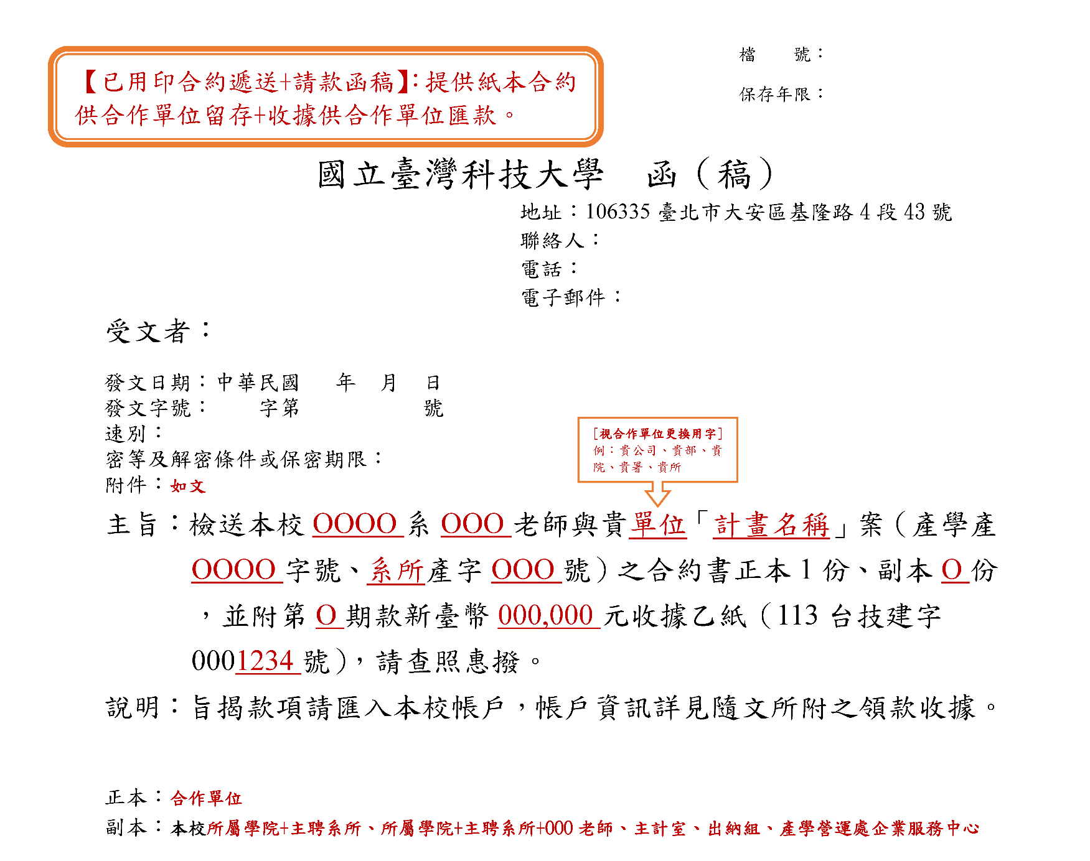
Assistance : 04
DOCUMENT TEMPLATE
各類函稿範本
已用印合約遞送+請款
校級中心副本設定：本校校級中心、校級中心+000老師名、所屬學院+主聘系所、主計室、出納組、產學營運處企業服務中心

Slide 24
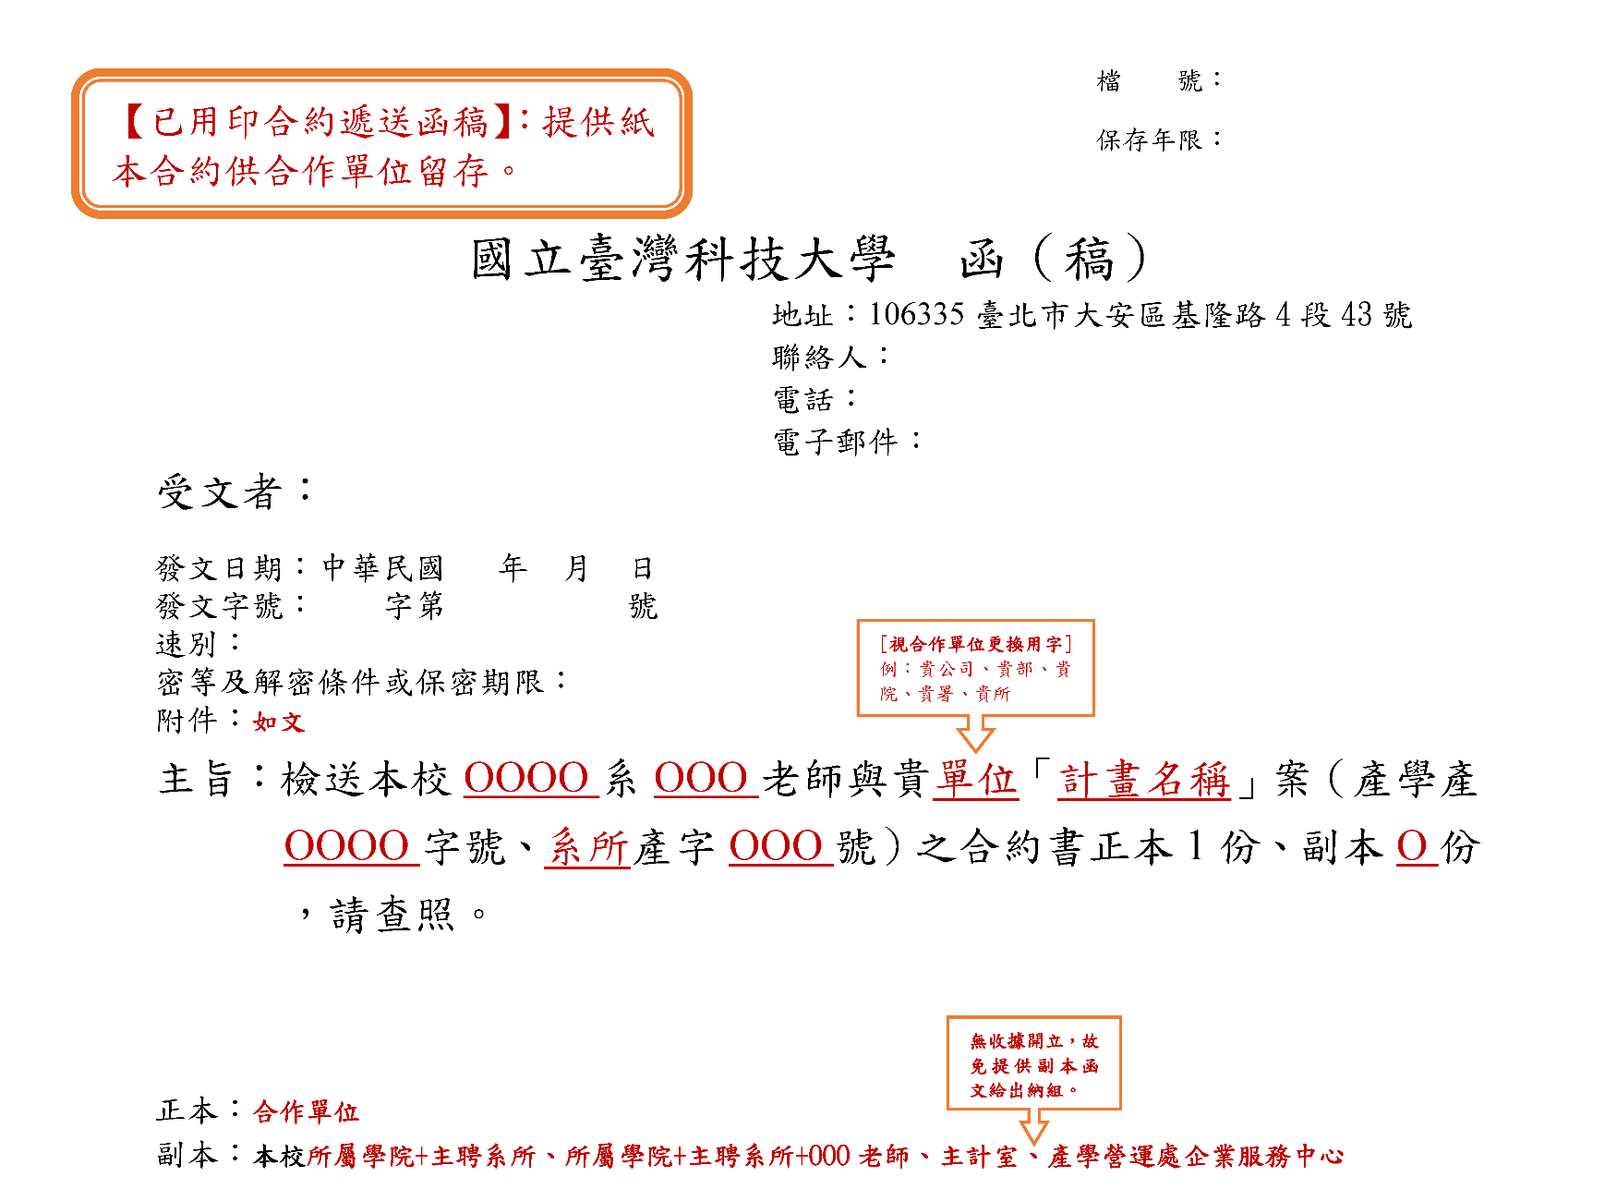
Assistance : 04
DOCUMENT TEMPLATE
各類函稿範本
已用印合約遞送
校級中心副本設定：本校校級中心、校級中心+000老師名、所屬學院+主聘系所、主計室、產學營運處企業服務中心

Slide 25
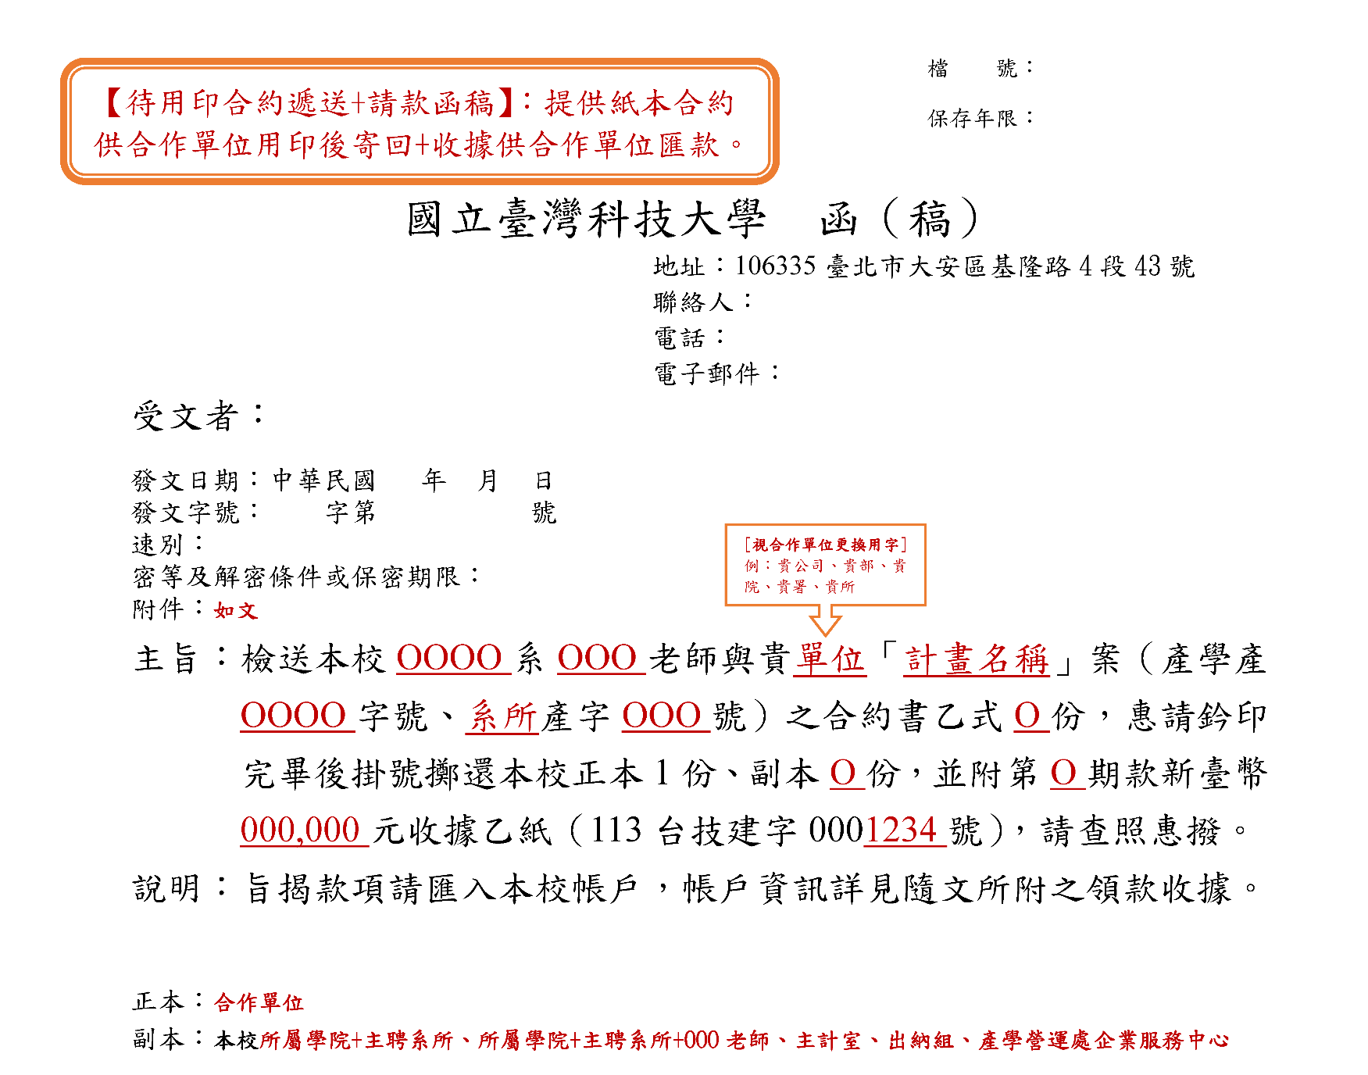
Assistance : 04
DOCUMENT TEMPLATE
各類函稿範本
待用印合約遞送+請款
校級中心副本設定：本校校級中心、校級中心+000老師名、所屬學院+主聘系所、主計室、出納組、產學營運處企業服務中心

Slide 26
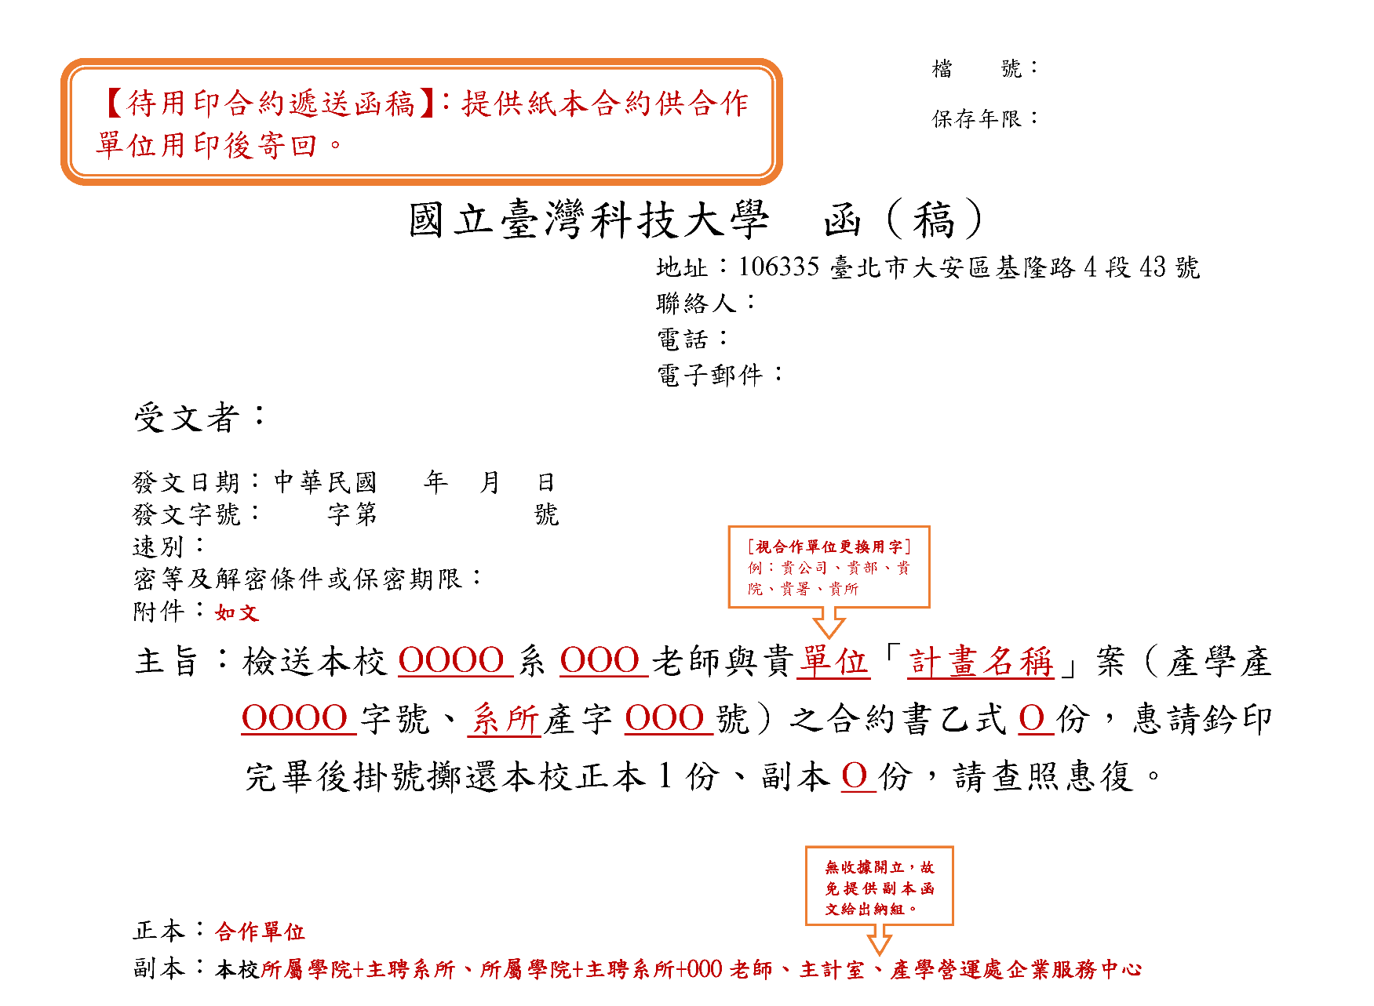
Assistance : 04
DOCUMENT TEMPLATE
各類函稿範本
待用印合約遞送
校級中心副本設定：本校校級中心、校級中心+000老師名、所屬學院+主聘系所、主計室、產學營運處企業服務中心

Slide 27
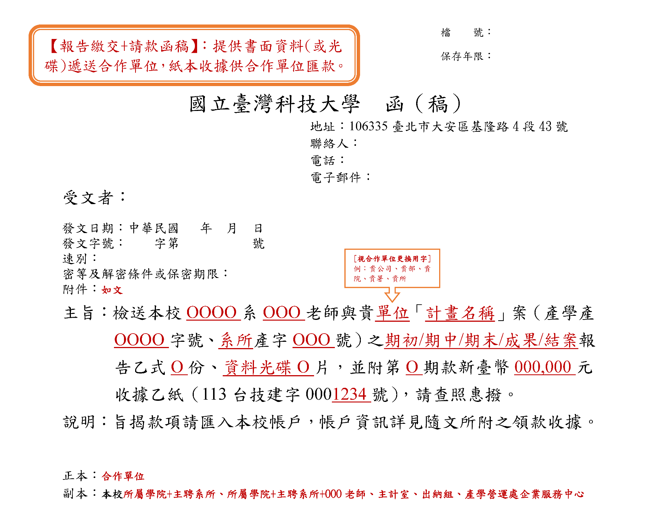
Assistance : 04
DOCUMENT TEMPLATE
各類函稿範本
報告繳交+請款
校級中心副本設定：本校校級中心、校級中心+000老師名、所屬學院+主聘系所、主計室、出納組、產學營運處企業服務中心

Slide 28
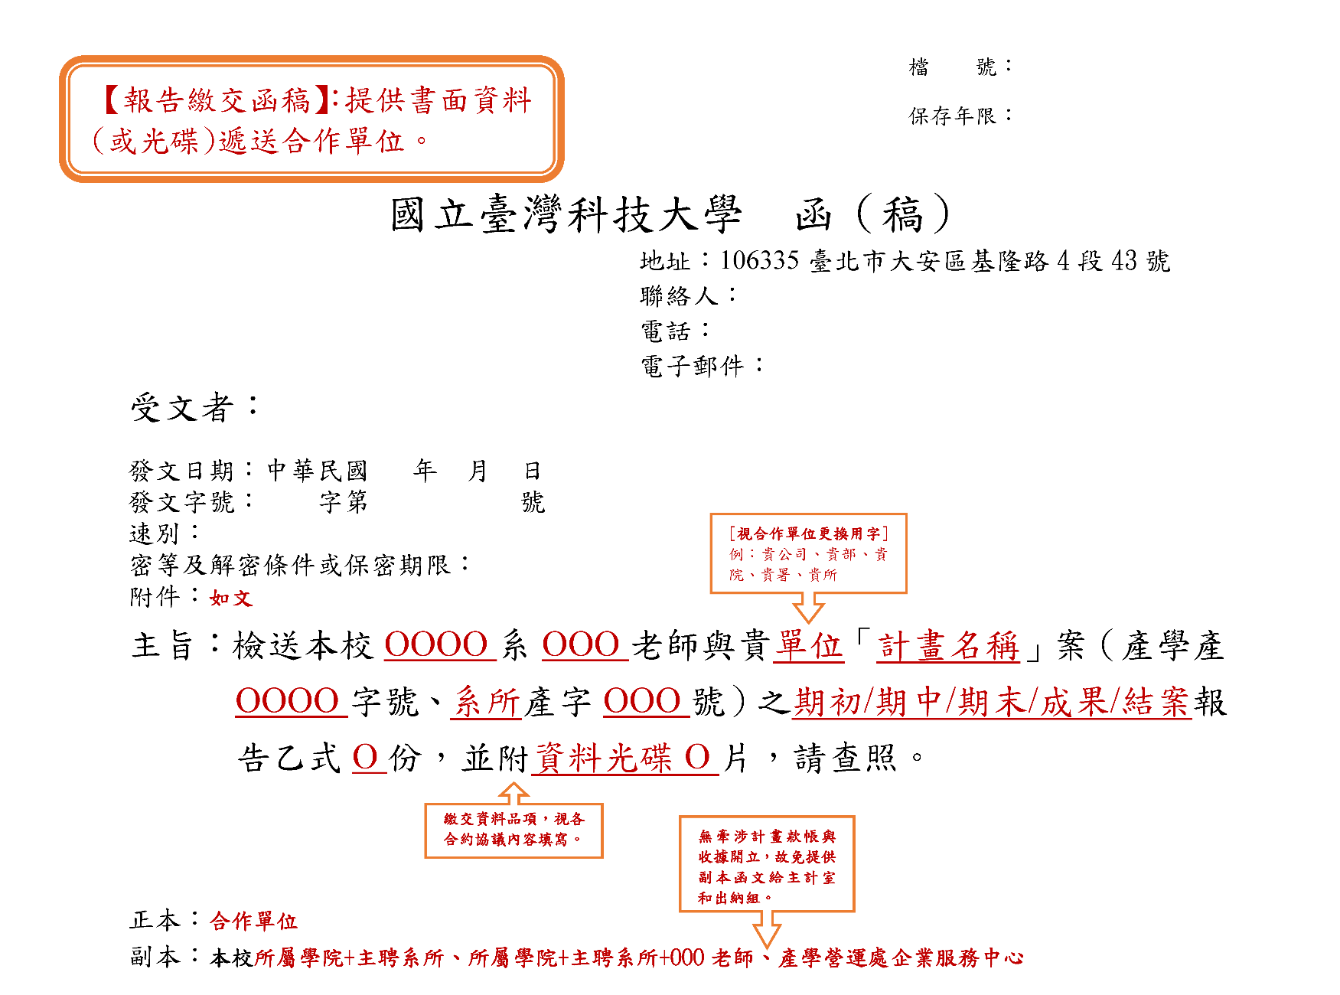
Assistance : 04
DOCUMENT TEMPLATE
各類函稿範本
報告繳交
校級中心副本設定：本校校級中心、校級中心+000老師名、所屬學院+主聘系所、產學營運處企業服務中心

Slide 29
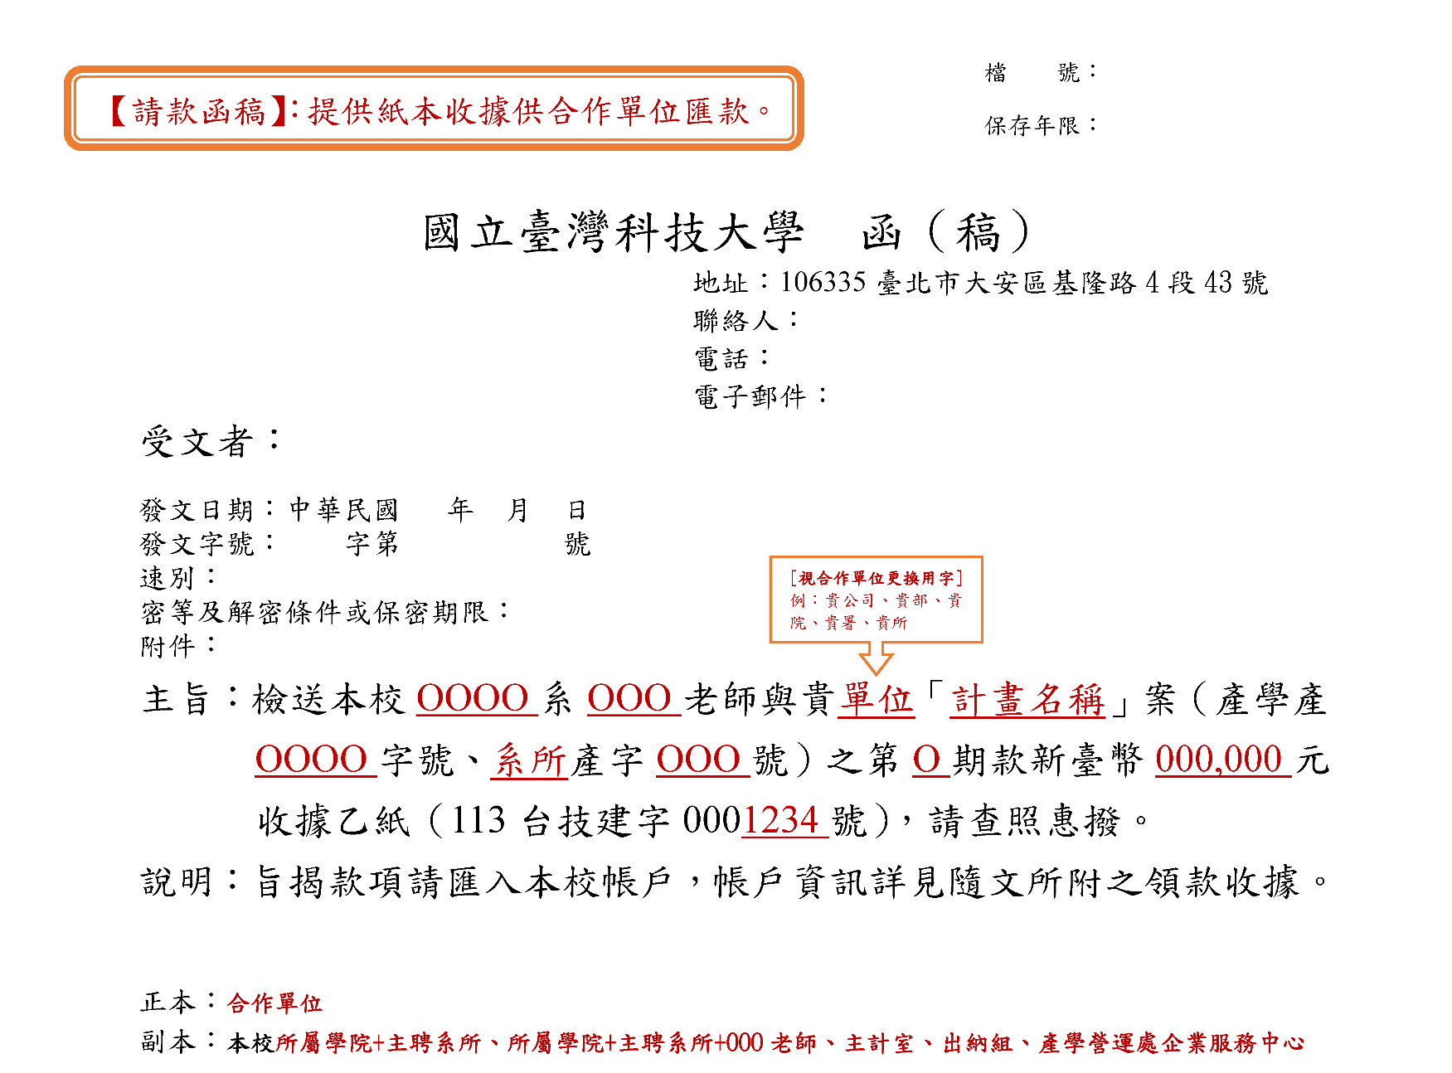
Assistance : 04
DOCUMENT TEMPLATE
各類函稿範本
請款
校級中心副本設定：本校校級中心、校級中心+000老師名、所屬學院+主聘系所、主計室、出納組、產學營運處企業服務中心

Slide 30
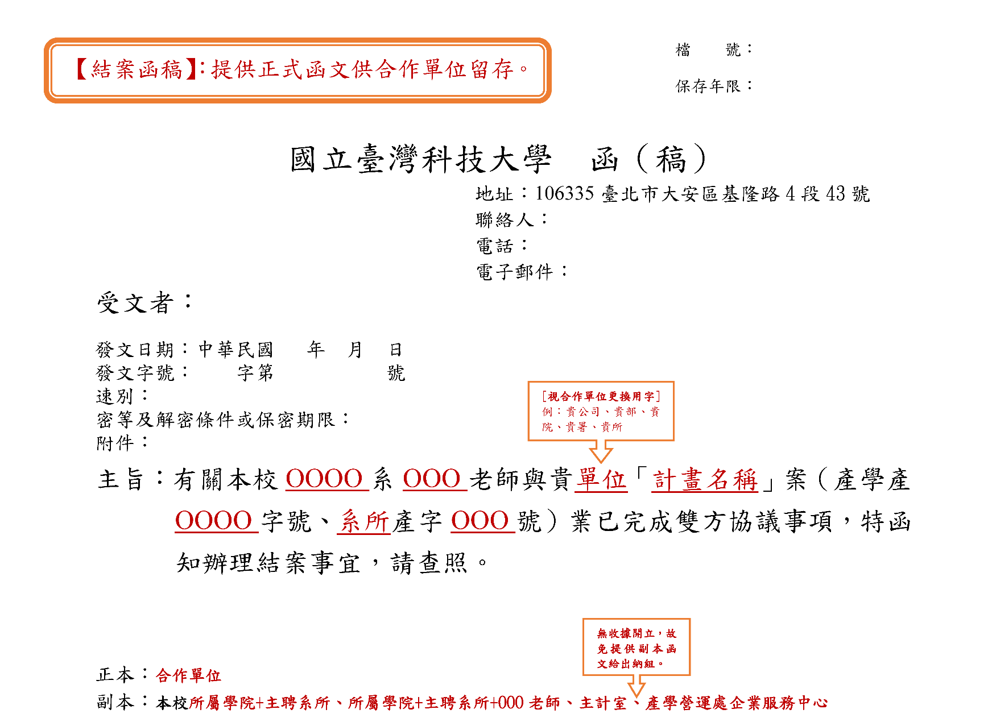
Assistance : 04
DOCUMENT TEMPLATE
各類函稿範本
結案
校級中心副本設定：本校校級中心、校級中心+000老師名、所屬學院+主聘系所、主計室、產學營運處企業服務中心

